Slide 1
Semaine des langues à l’école
Mai 2016
Ecole du grand jardin
Chartres

Slide 2
Quelques activités possibles lors cette semaine

Slide 3
Assemblée en début de journée avec toutes les classes de l’école
C’est l’occasion de :
découvrir quotidiennement les langues parlées dans les familles de l’école grâce à l’arbre des langues
mettre en valeur ce qui a été fait en classe : une saynète de théâtre
mettre en valeur ce qui a été fait en classe : une comptine

Slide 4
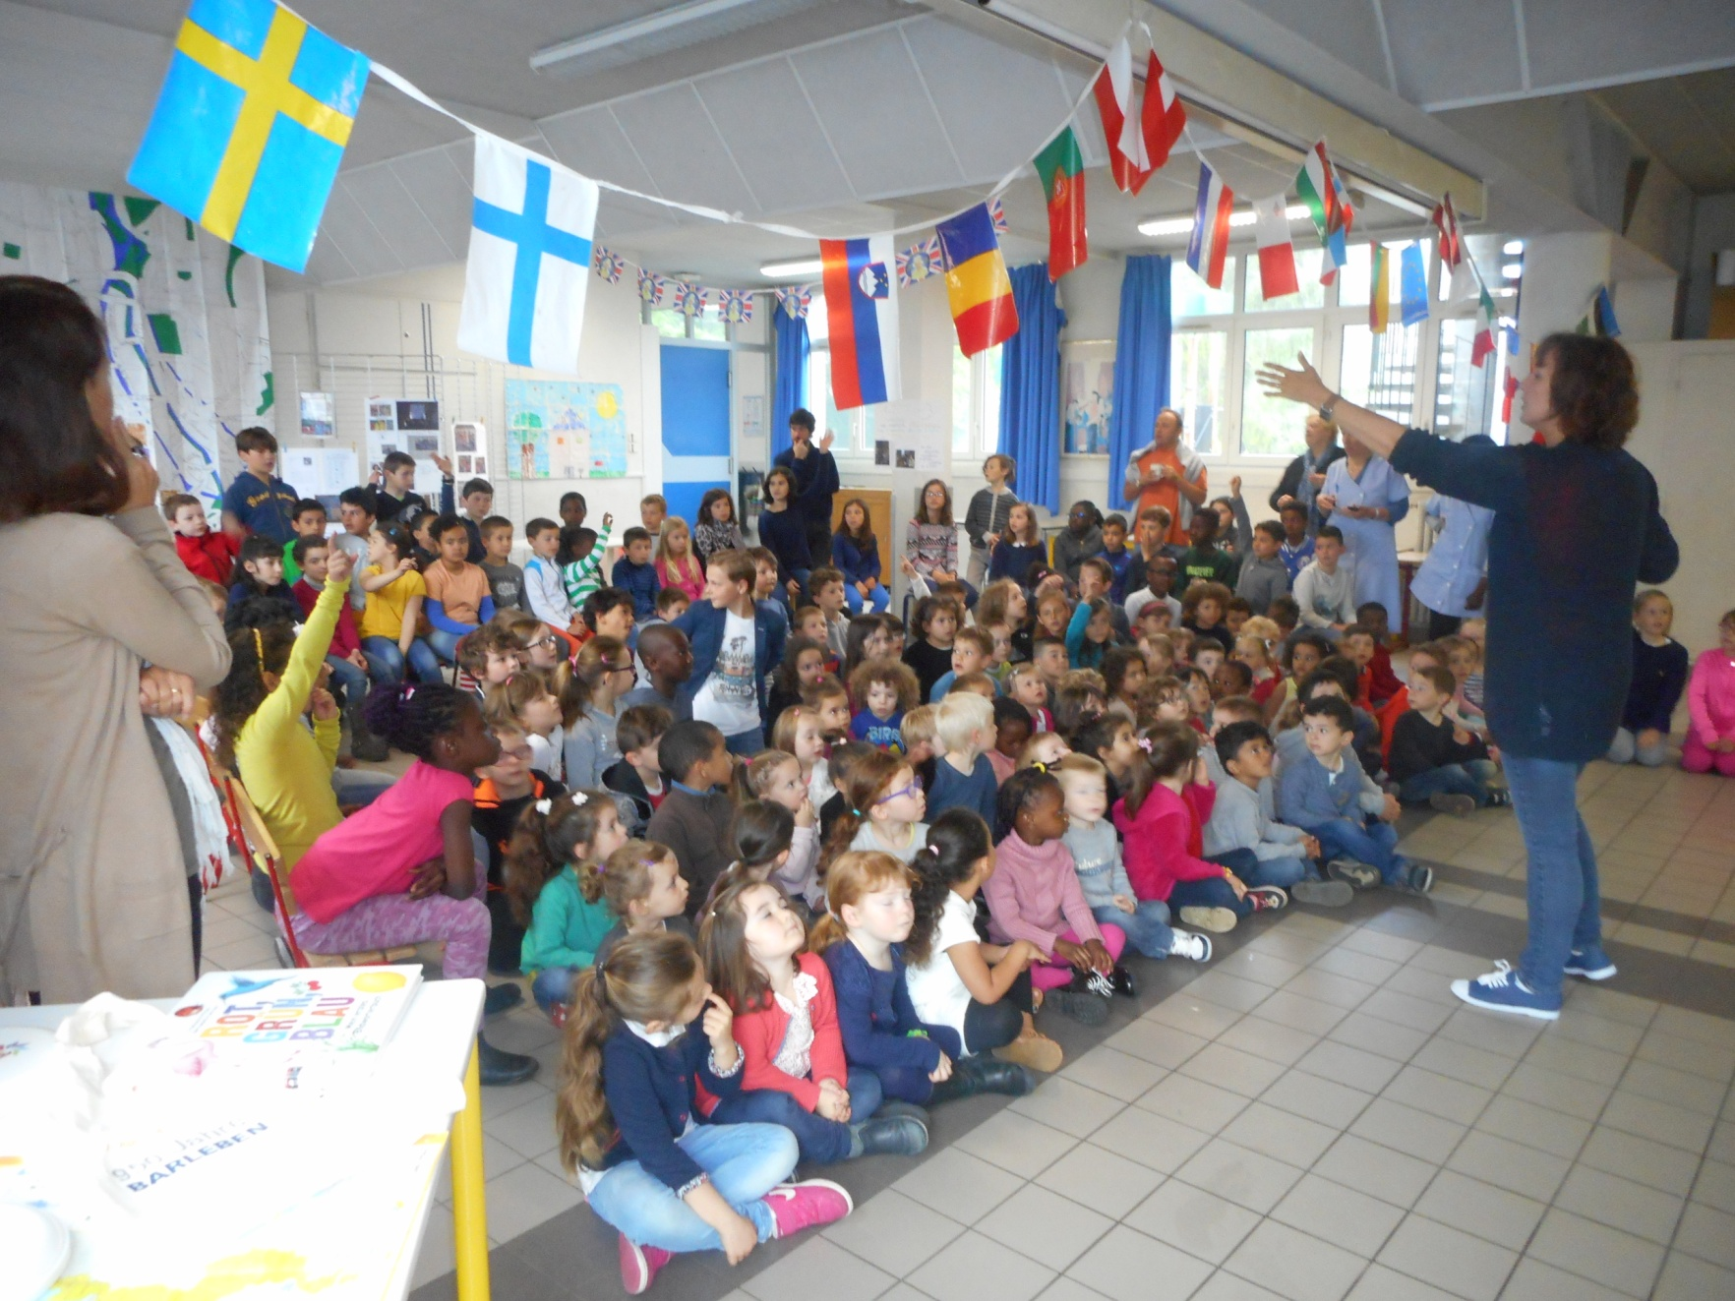
Assemblée en début de journée

Slide 5
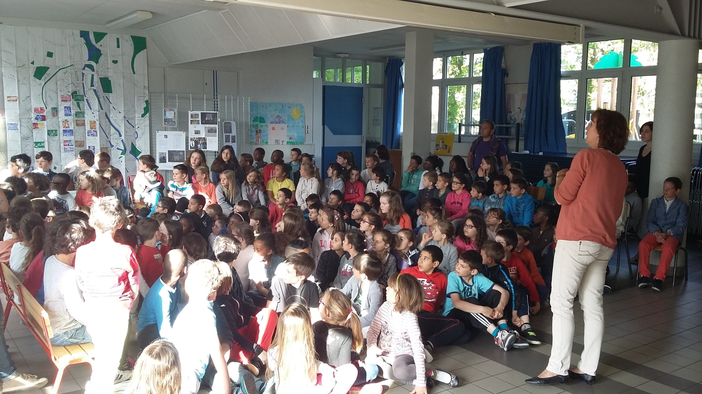

Slide 6
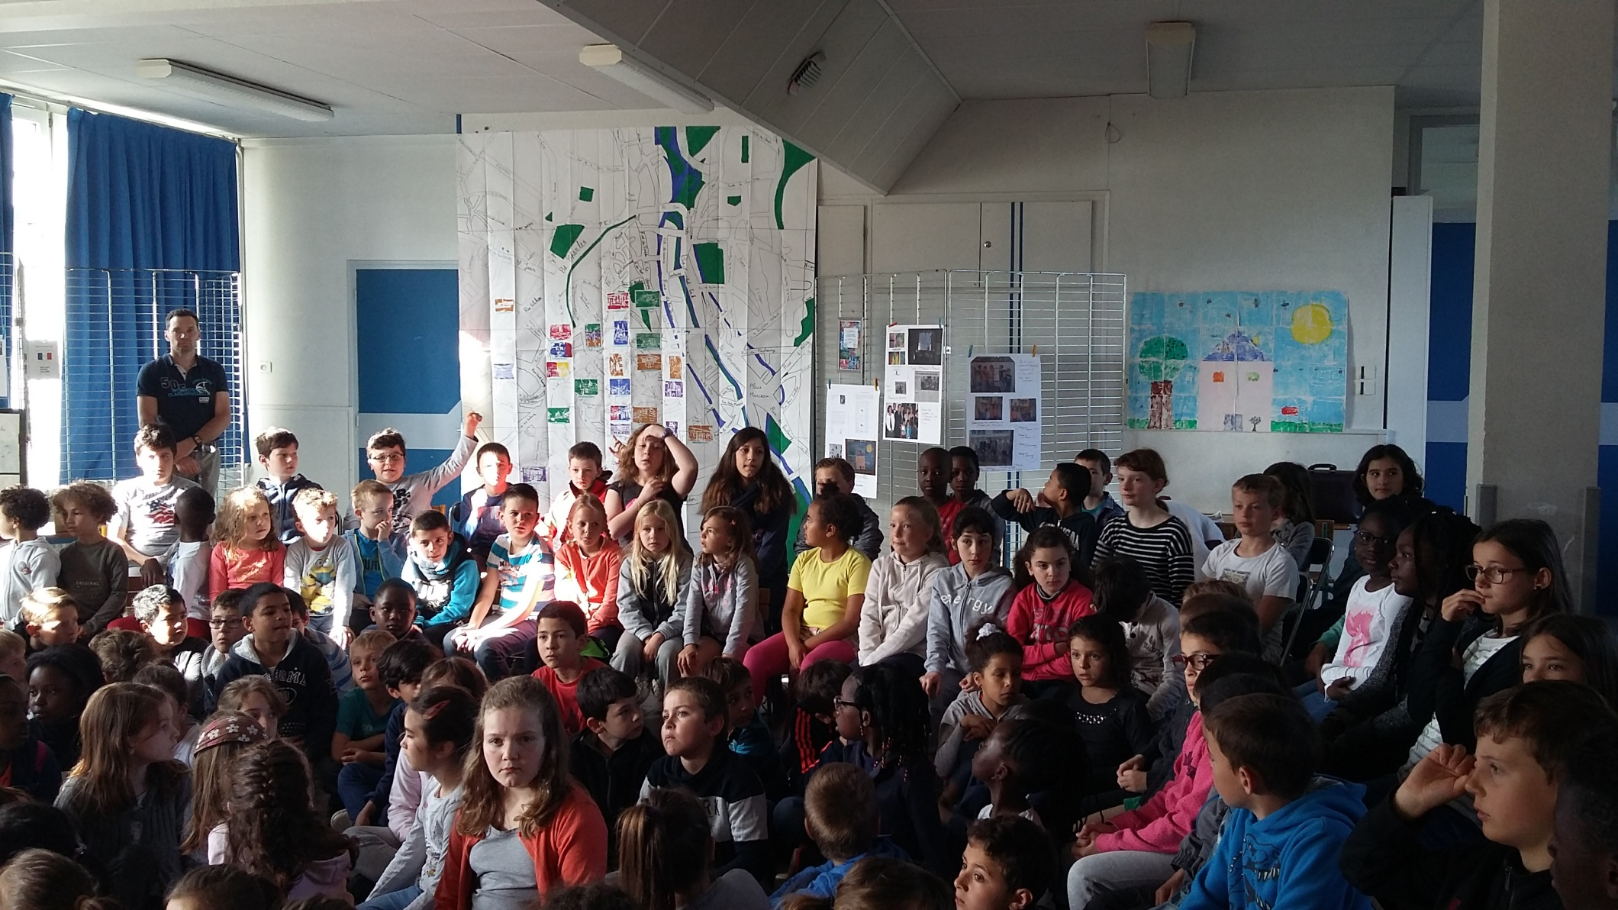

Slide 7
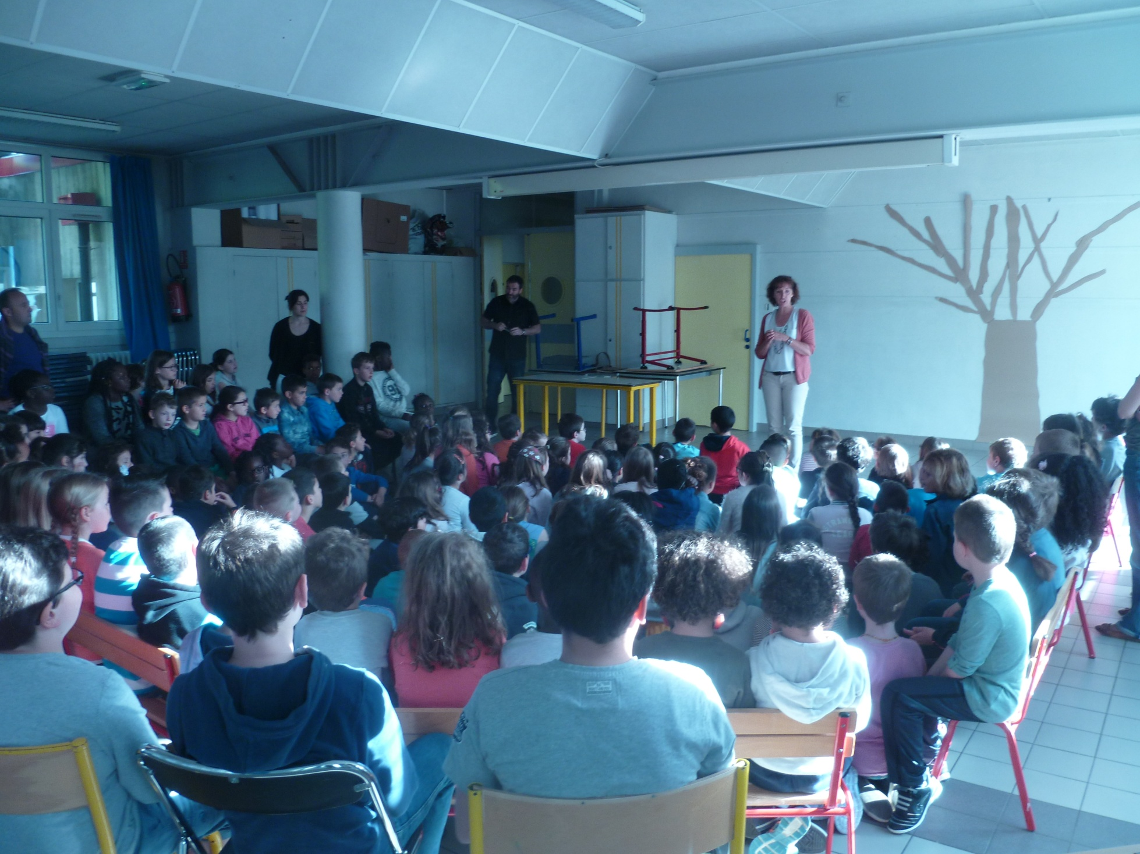

Slide 8
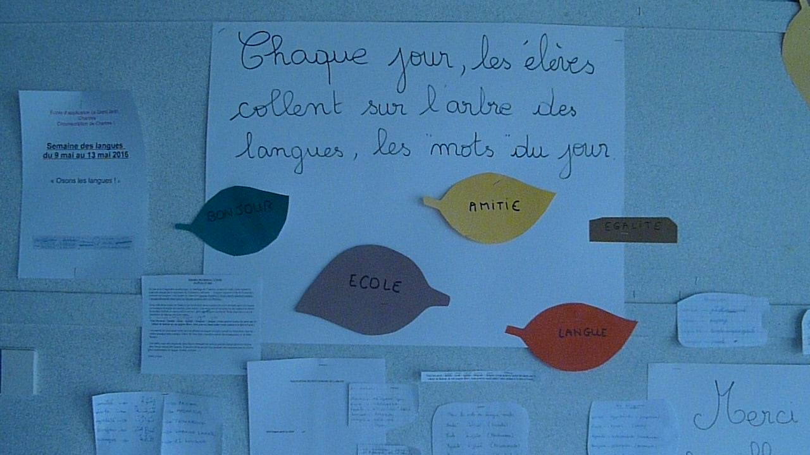
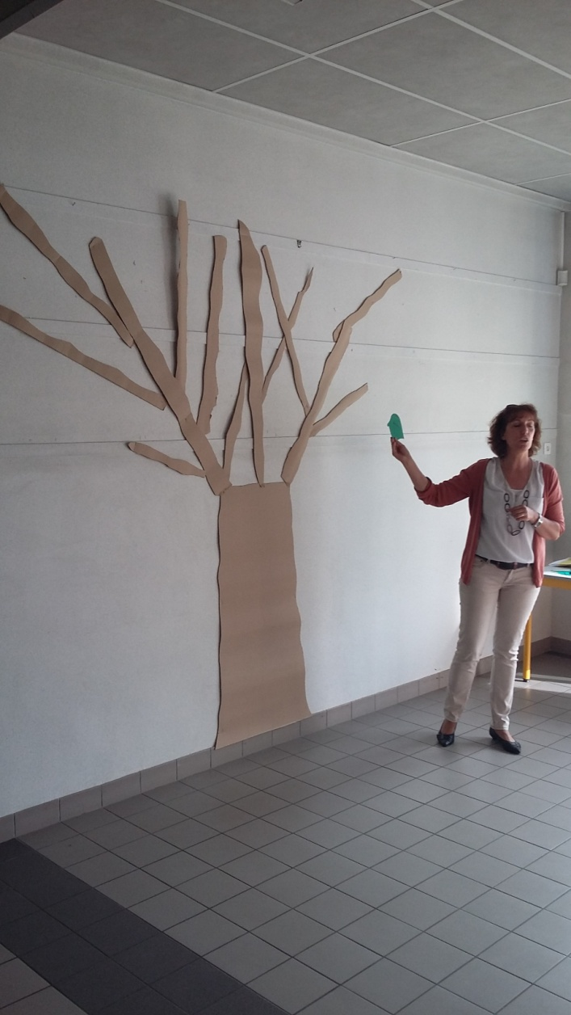
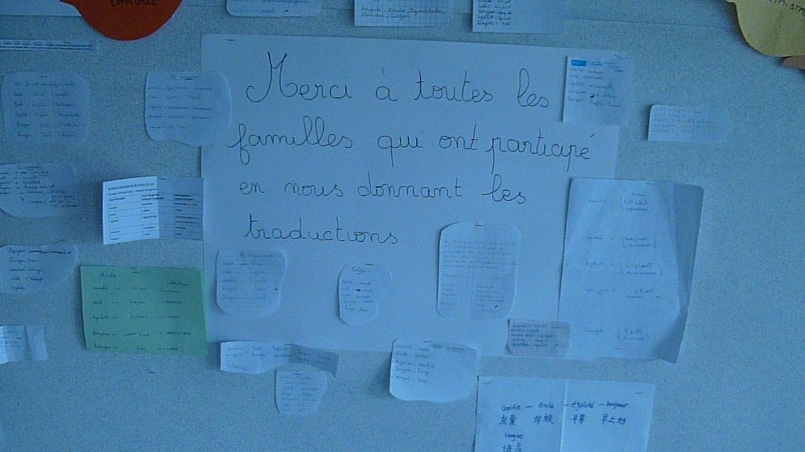
Découvrir quotidiennement les langues parlées dans les familles de l’école grâce à l’arbre des langues

Slide 9
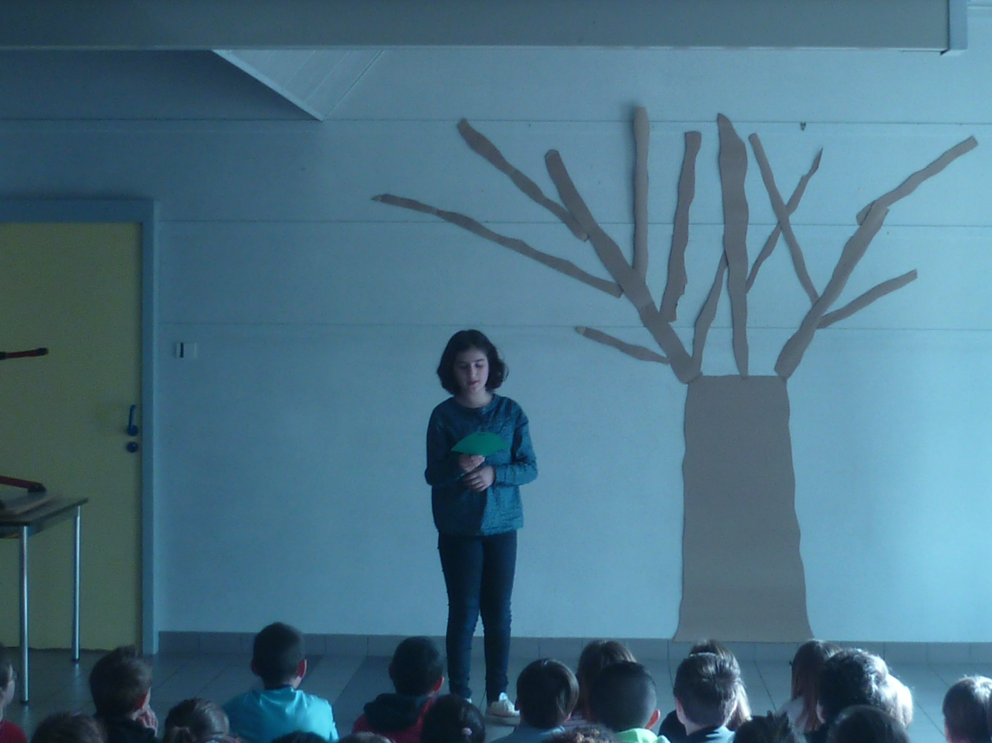

Slide 10
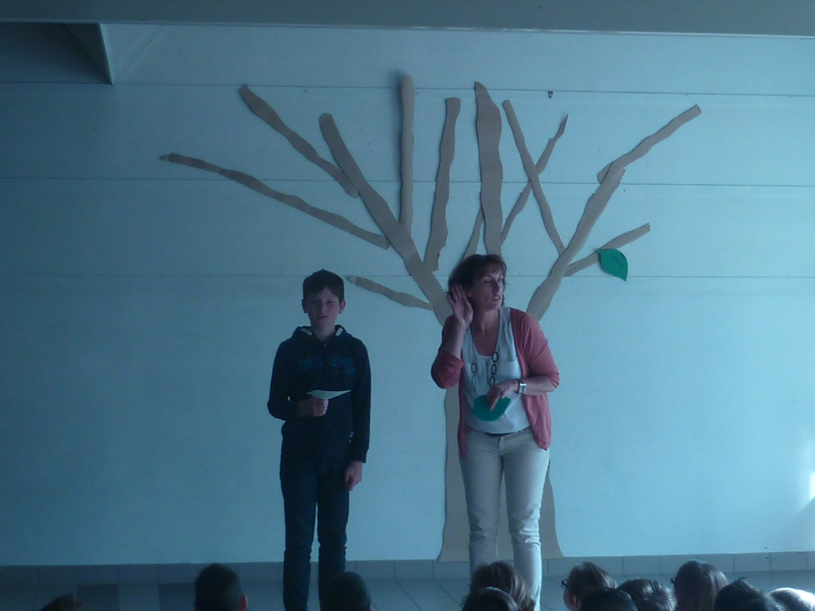

Slide 11
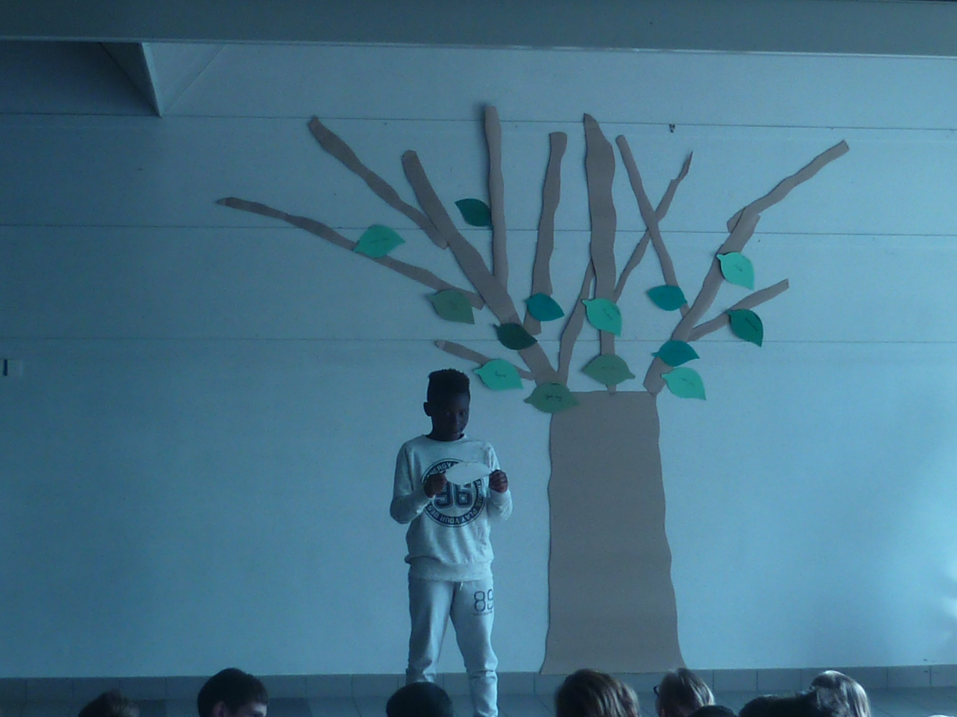

Slide 12
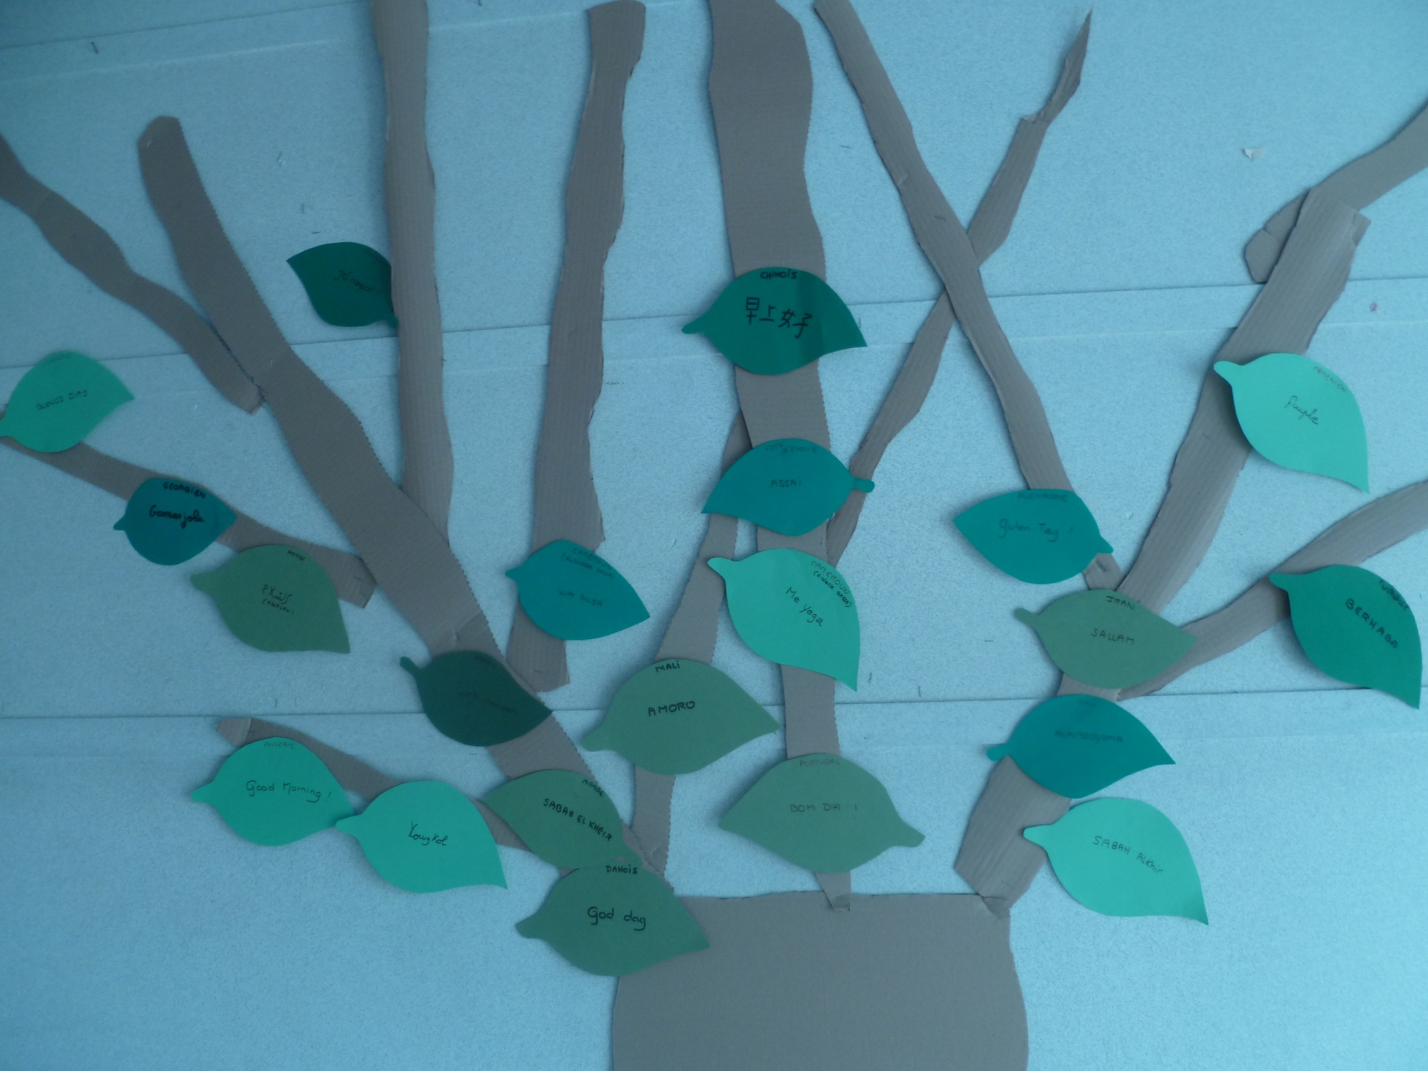

Slide 13
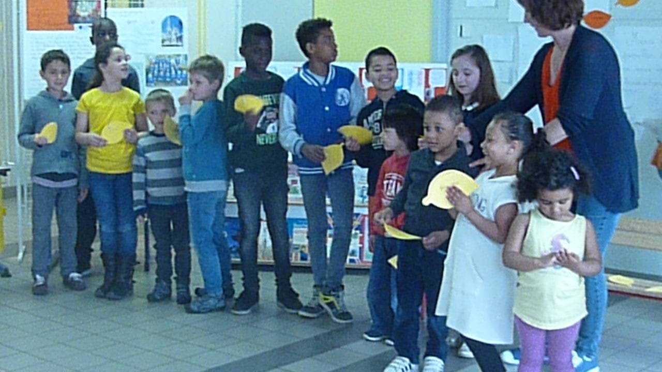

Slide 14
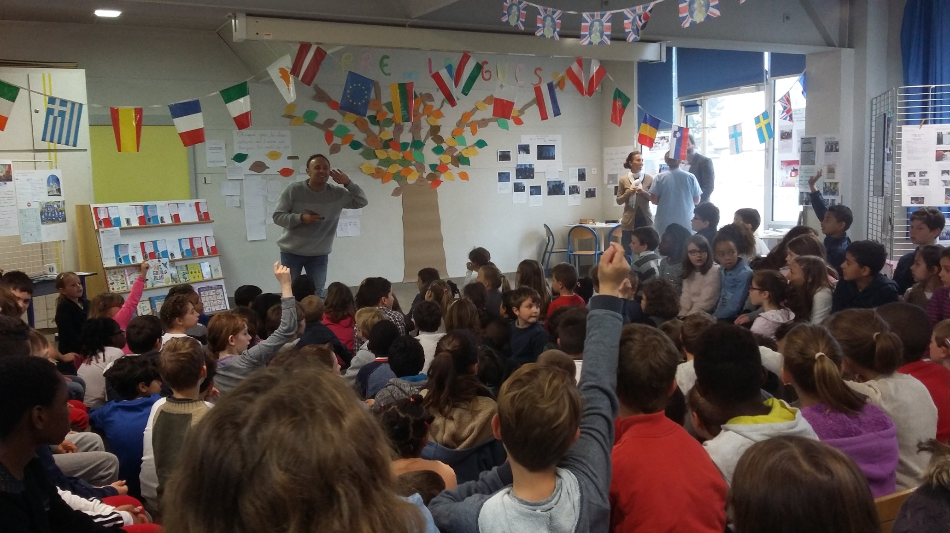

Slide 15
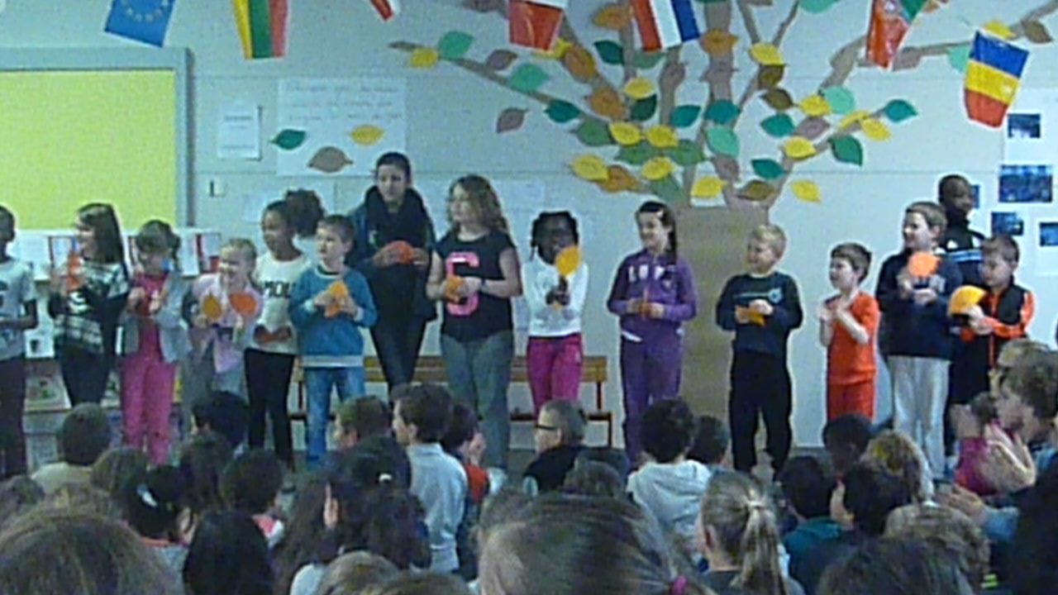

Slide 16
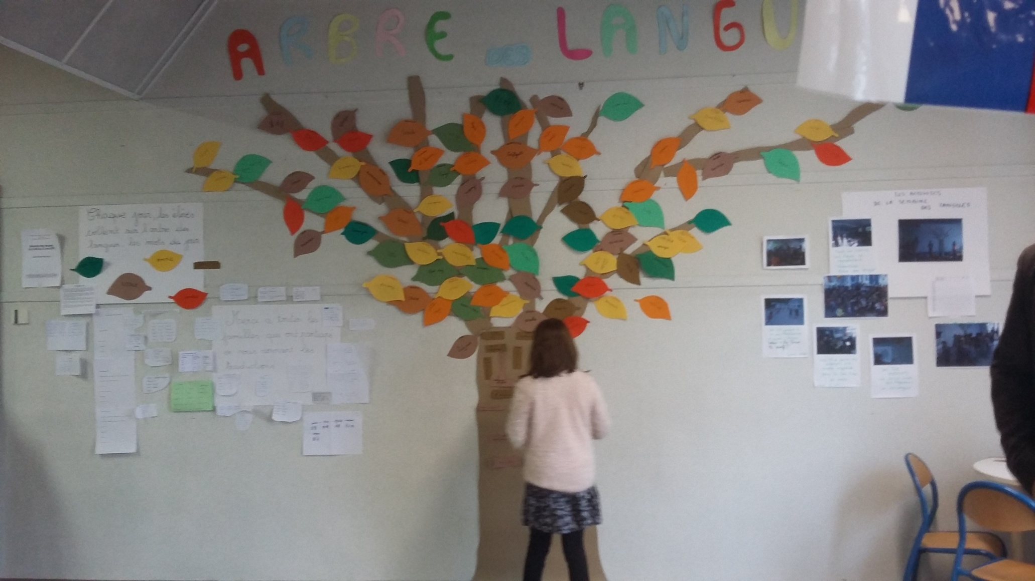

Slide 17
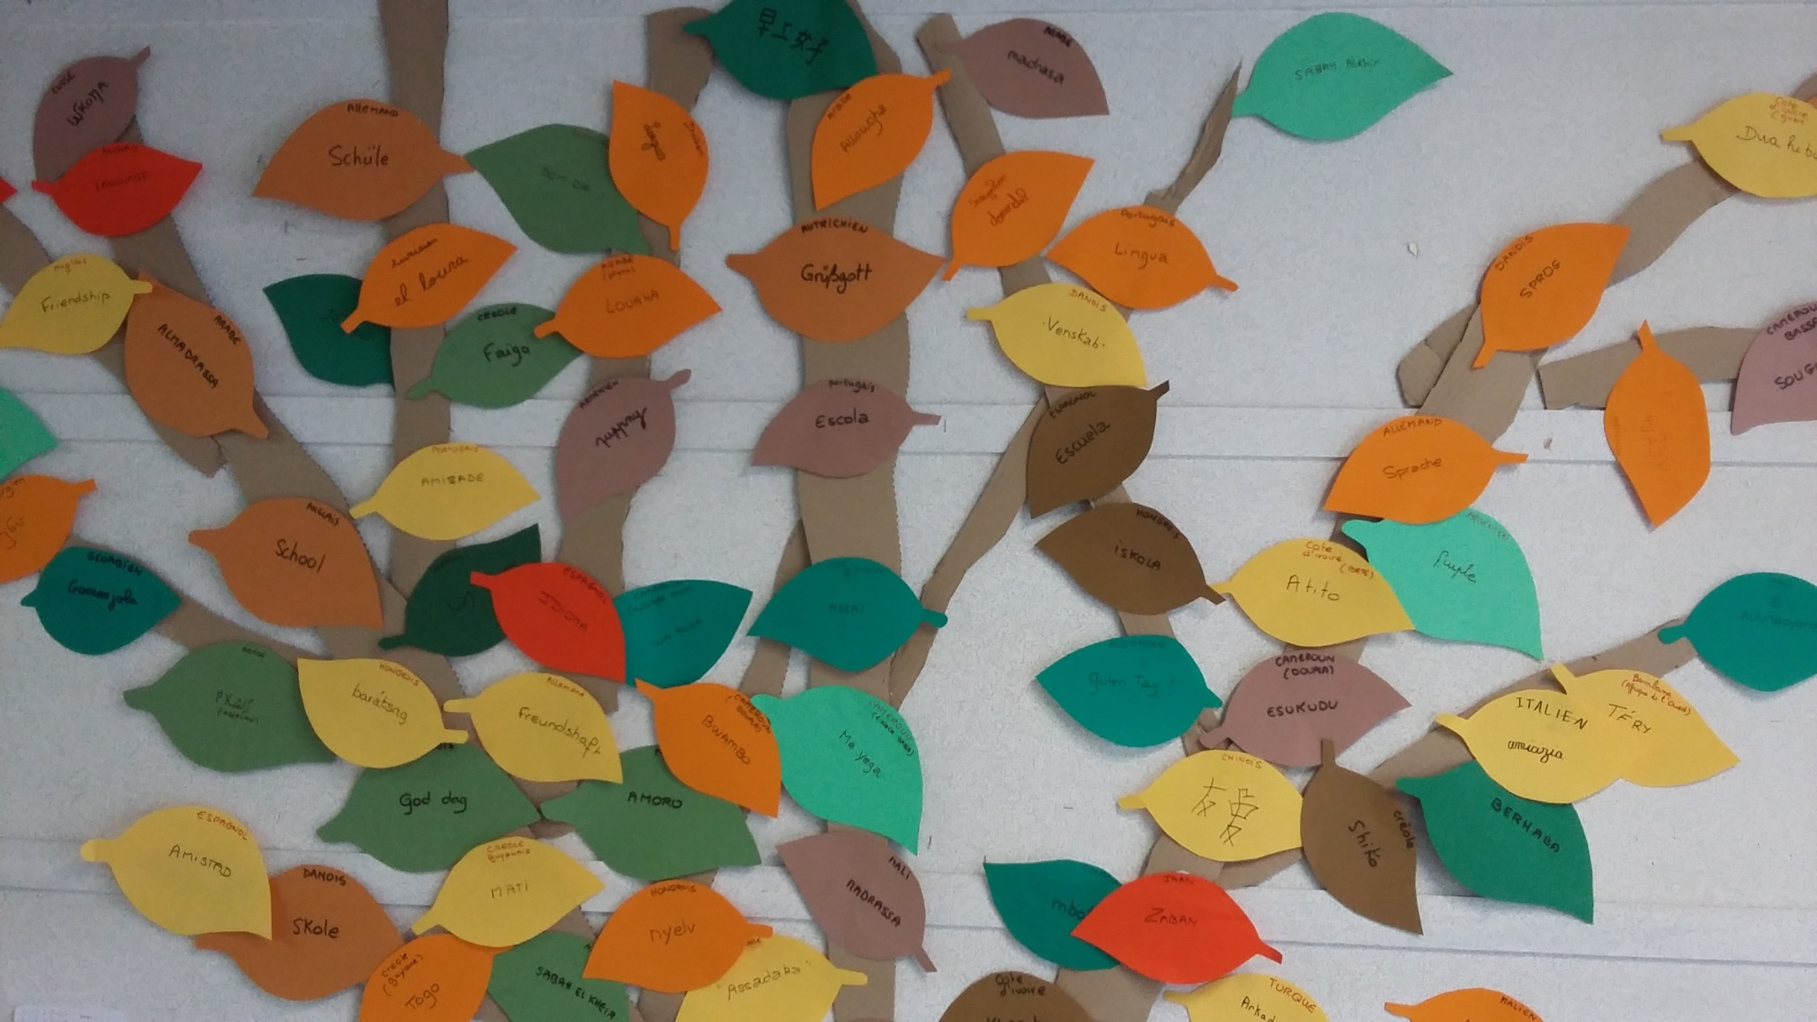

Slide 18
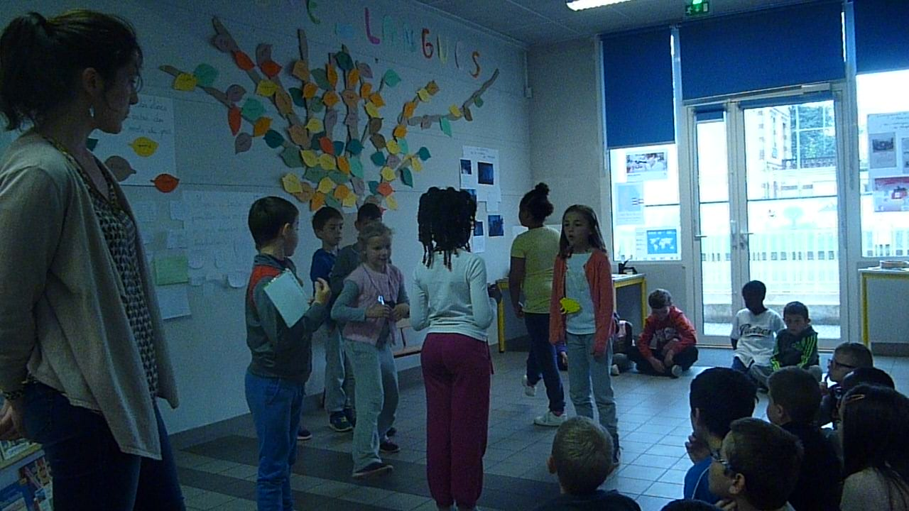
Mettre en valeur ce qui a été fait en classe : une saynète de théâtre

Slide 19
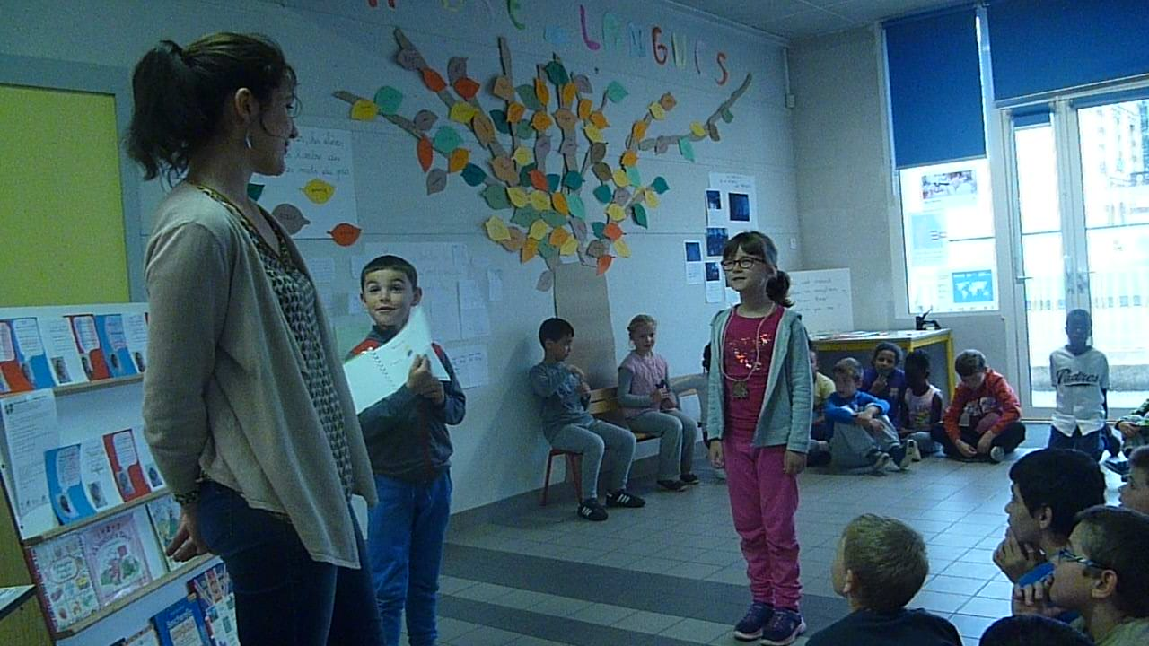

Slide 20
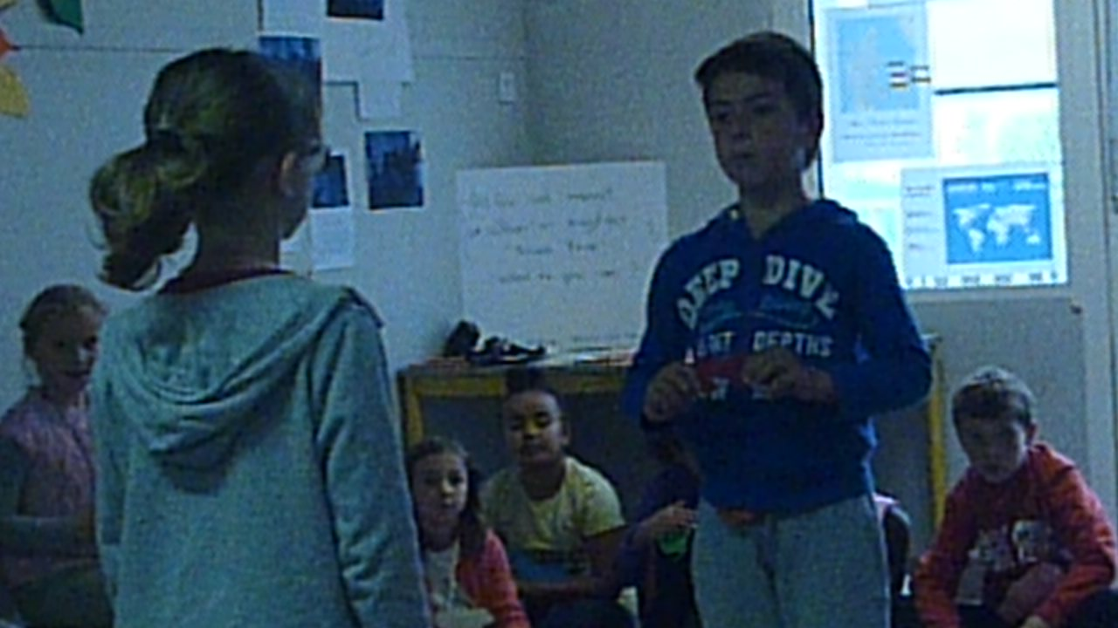

Slide 21
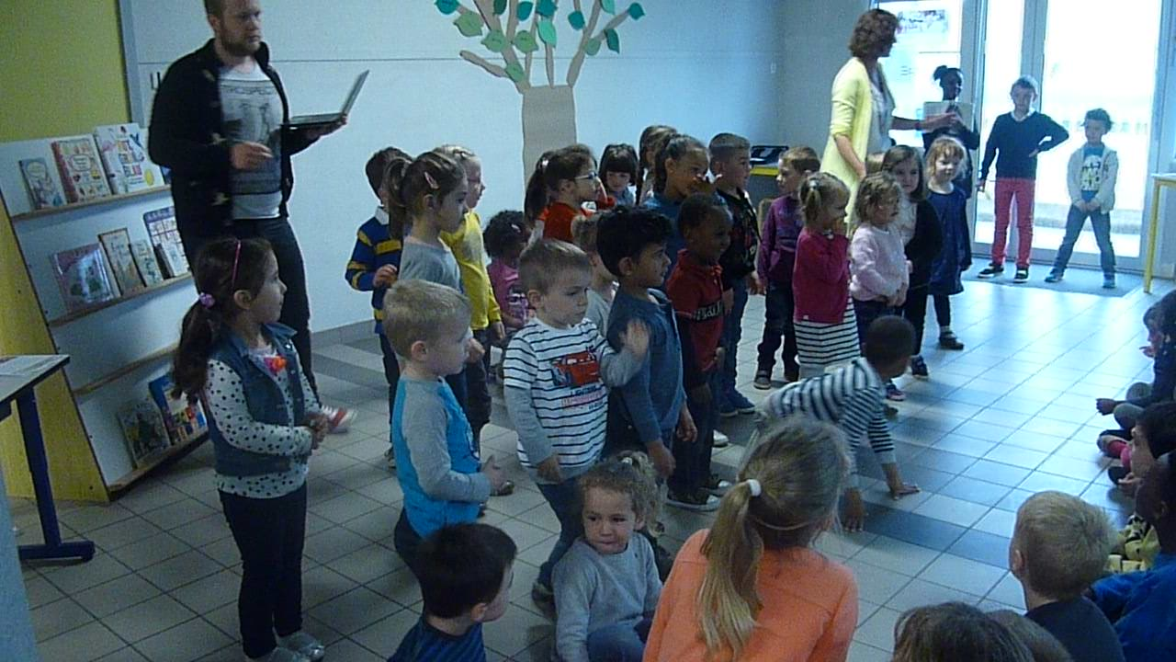
mettre en valeur ce qui a été fait en classe : une comptine

Slide 22
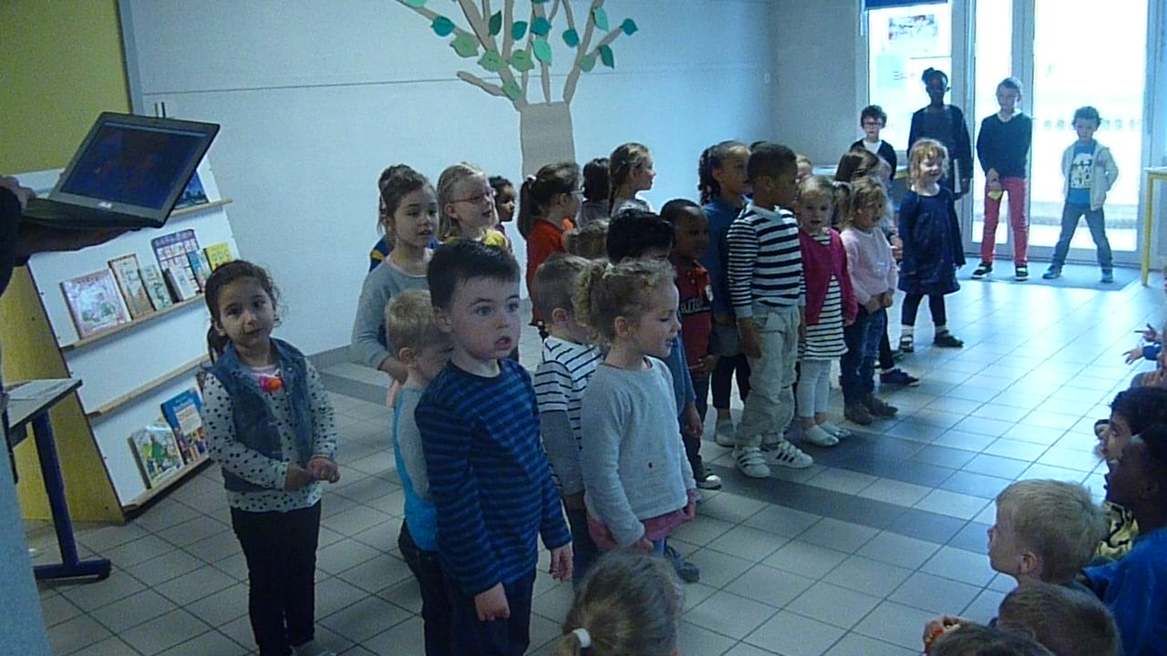

Slide 23
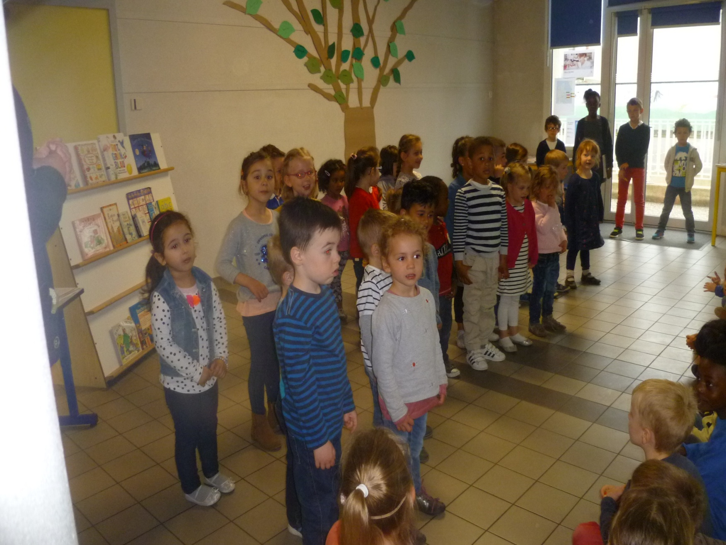

Slide 24
La semaine des langues à l’école, c’est aussi l’occasion de :
découvrir d’autres langues que celle(s) étudiée(s) en classe
utiliser la langue apprise dans d’autres contextes (jeu traditionnel)
faire des recettes de cuisine pour les autres classes afin d’organiser un « tea time »
écouter des histoires lues par des parents dans une autre langue
mettre en valeur les actions menées tout le long de l’année (correspondance, jumelage, exposition …)

Slide 25
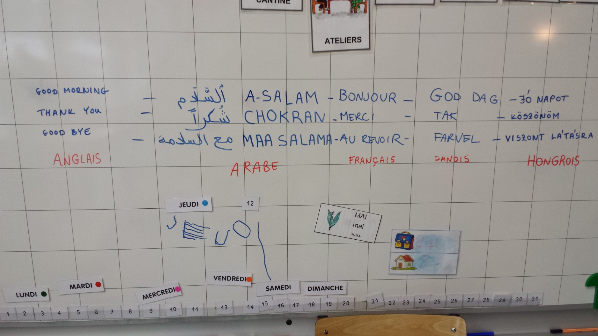
Découvrir d’autres langues que celle(s) étudiée(s) en classe (PS/MS)

Slide 26
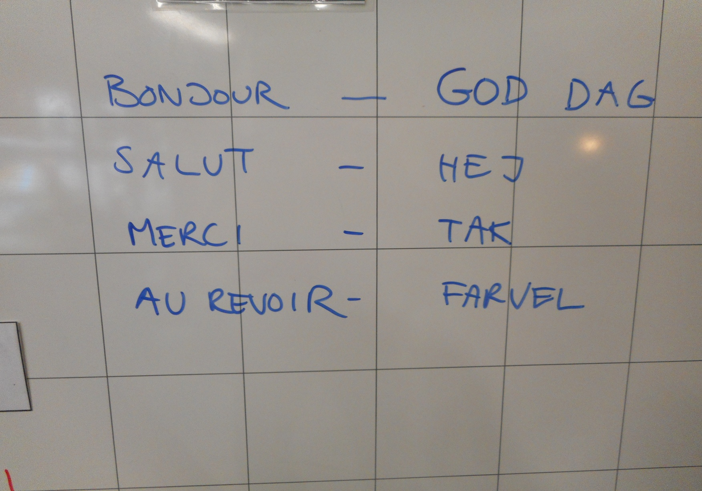
Quelques mots en danois

Slide 27
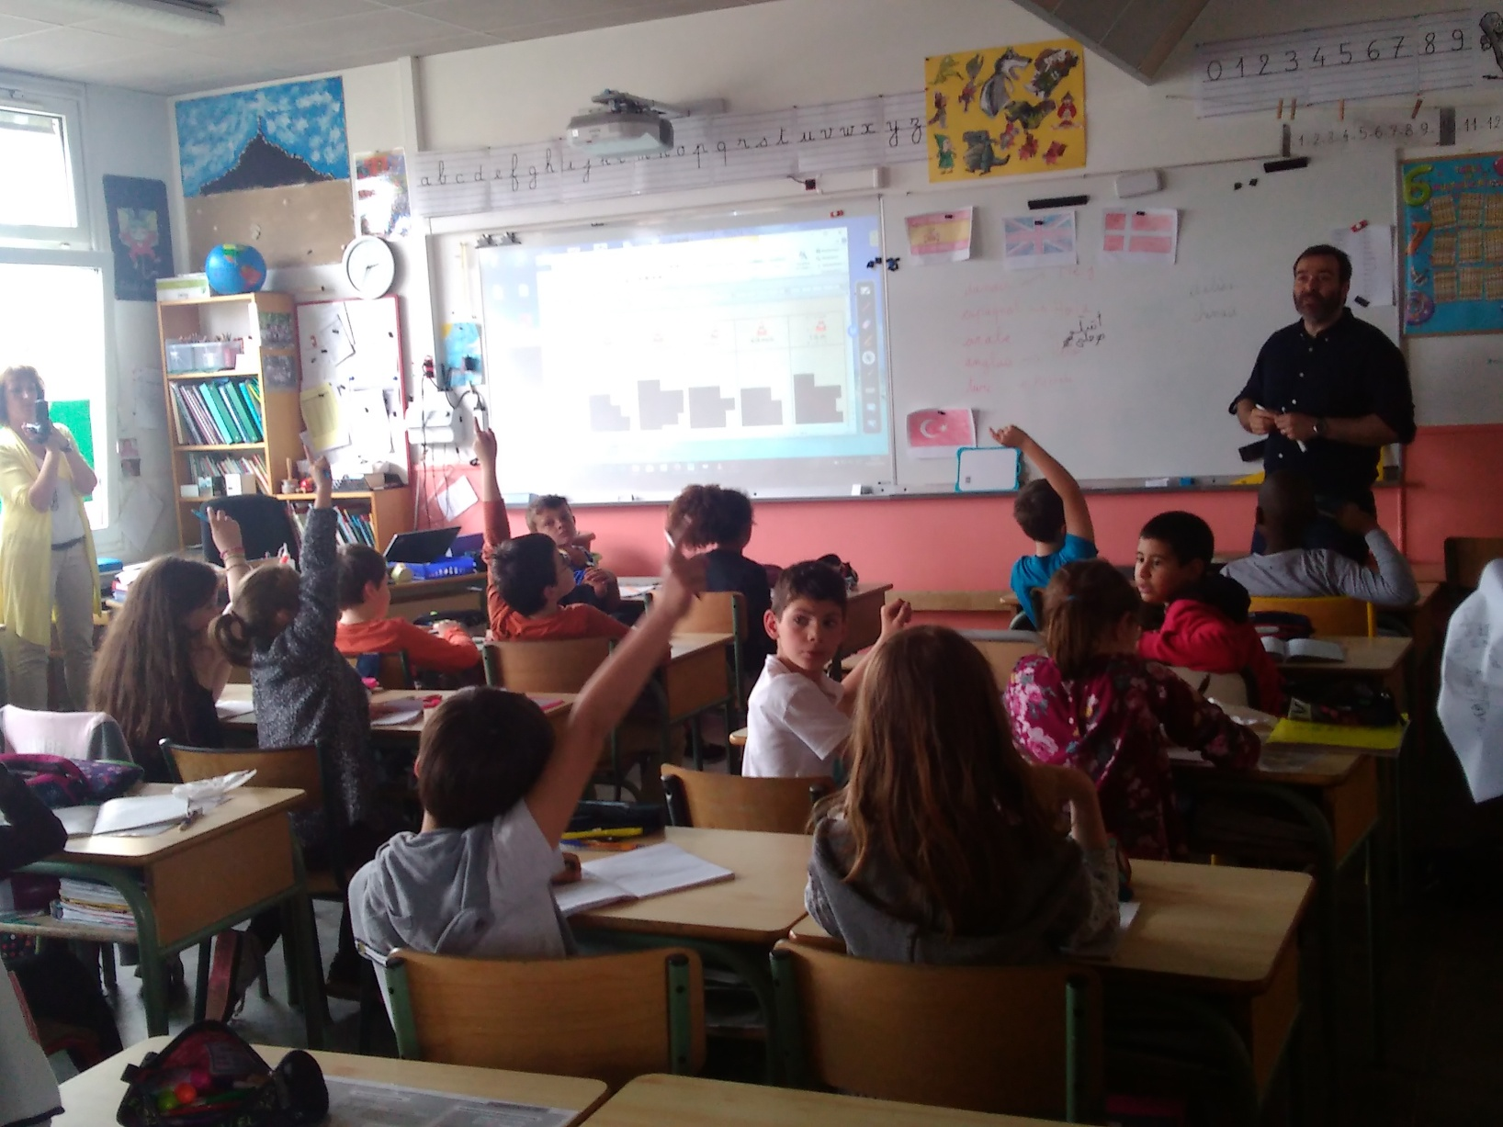
Decouverte d’une phrase dite dans plusieurs langues -classe de CE2

Slide 28
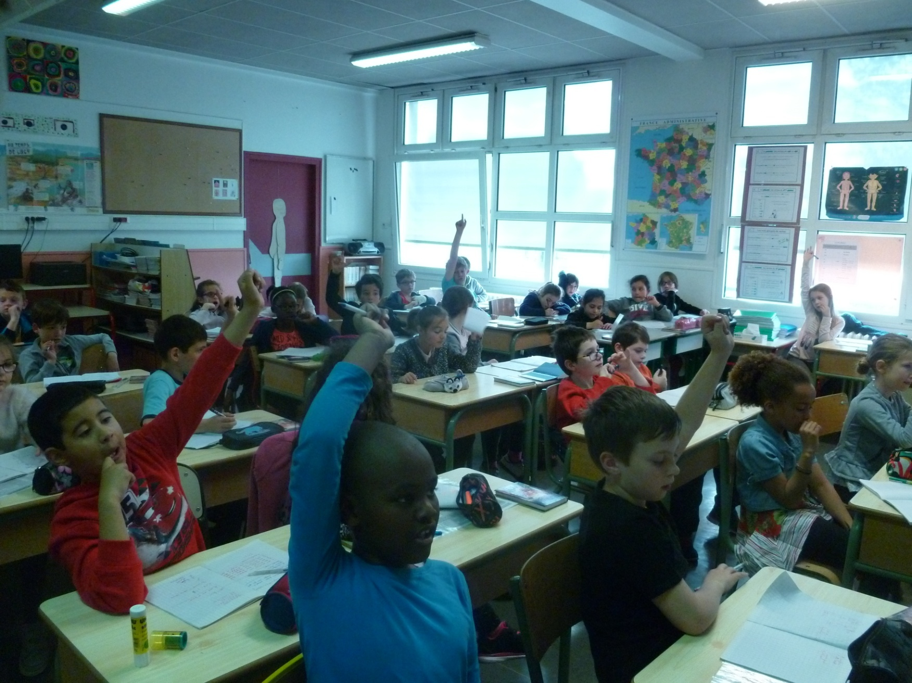

Slide 29
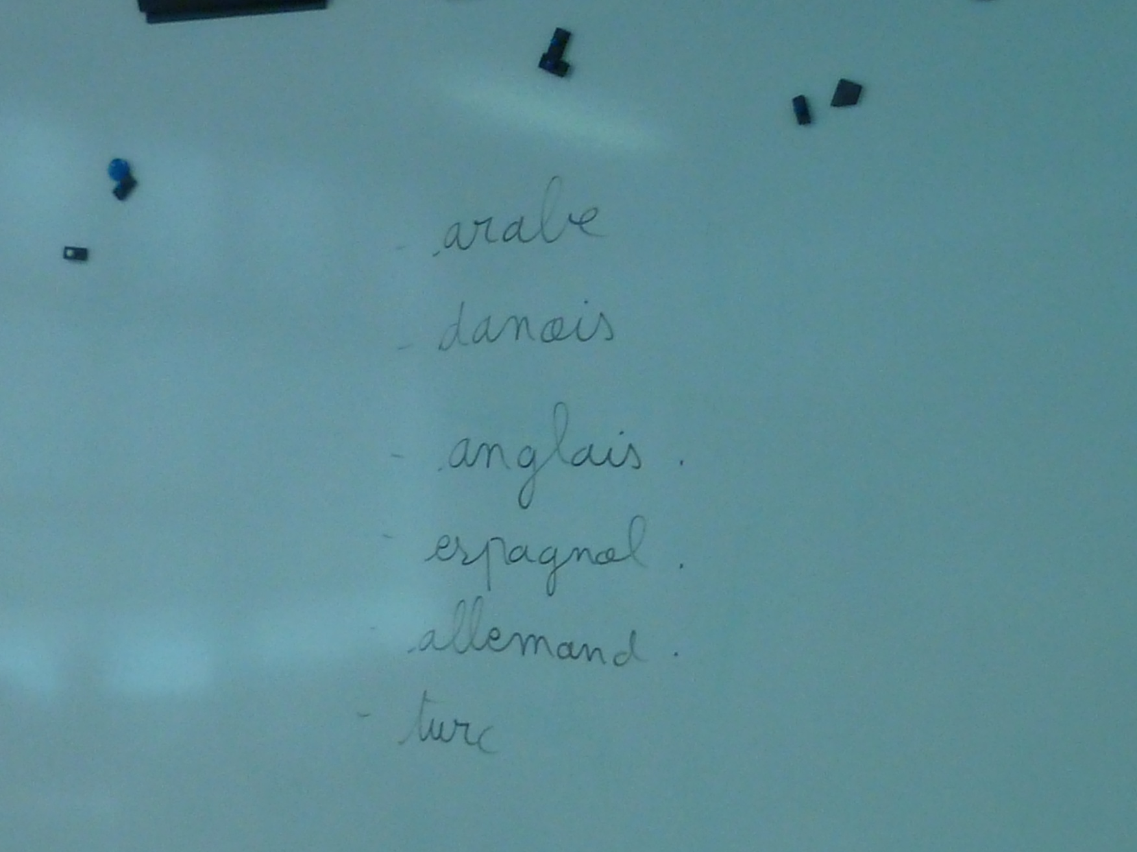

Slide 30
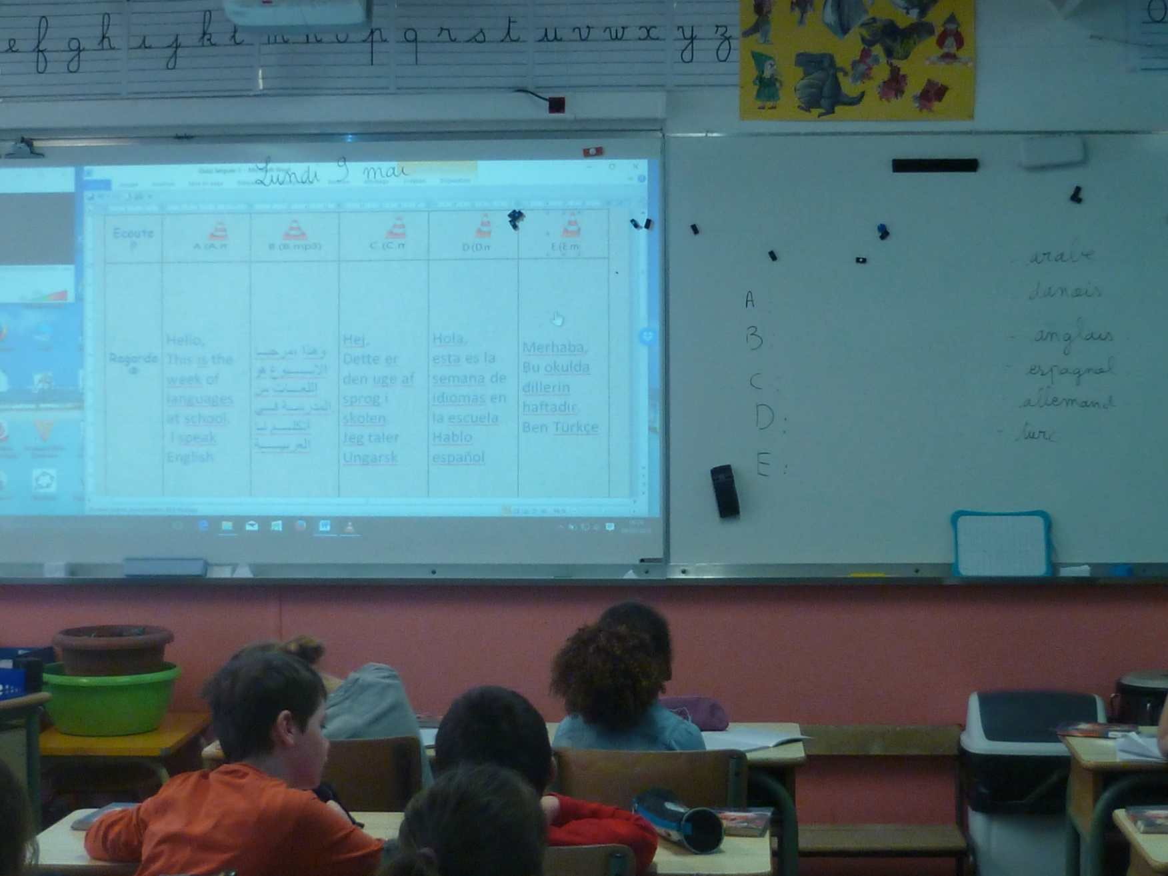

Slide 31
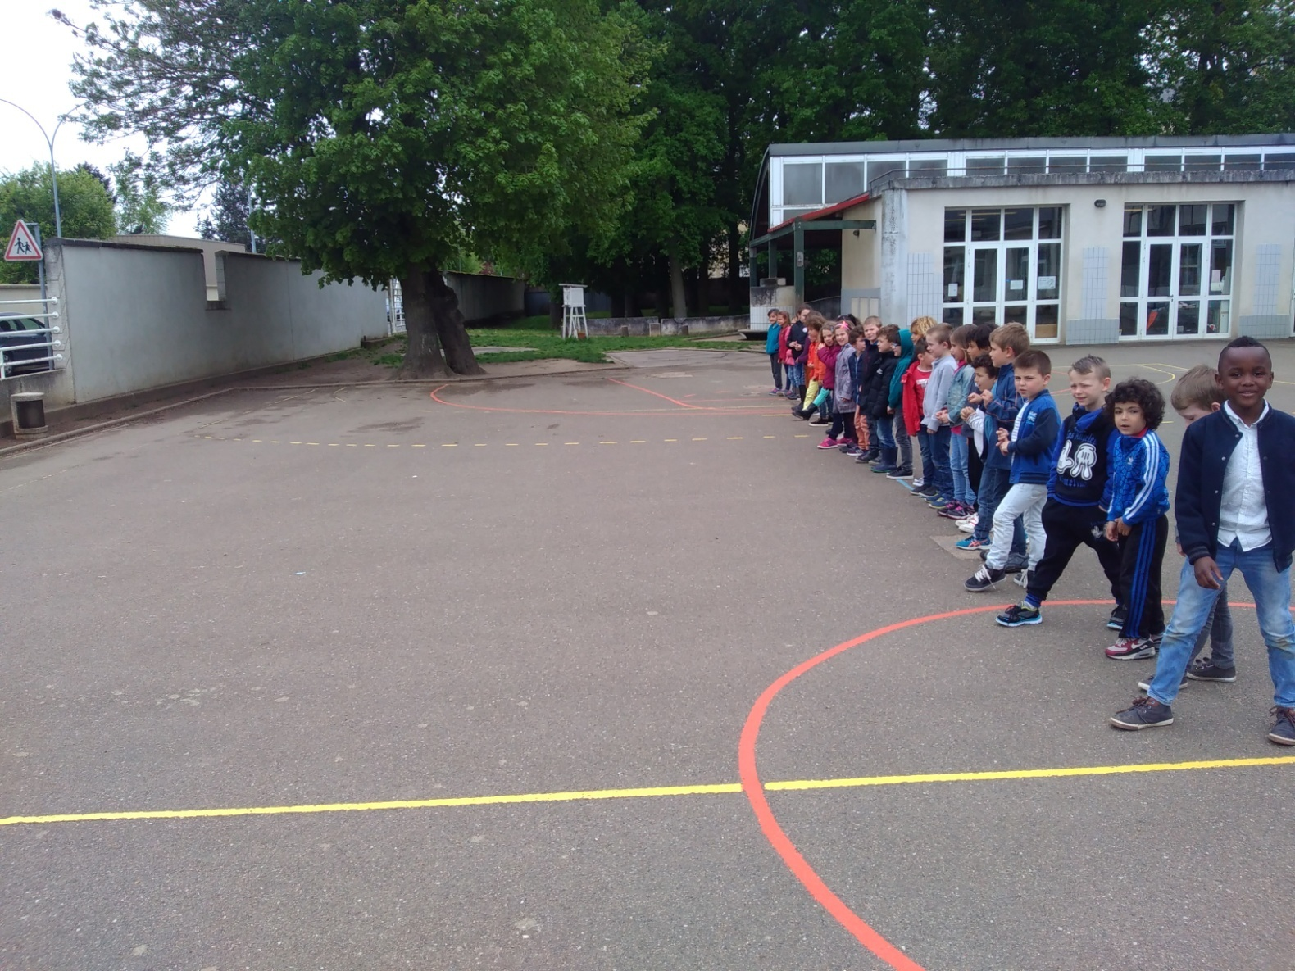
Utiliser la langue apprise dans d’autres contextes (jeu traditionnel à partir de l’album « What’s The Time Mr Wolf » avec des CP)

Slide 32
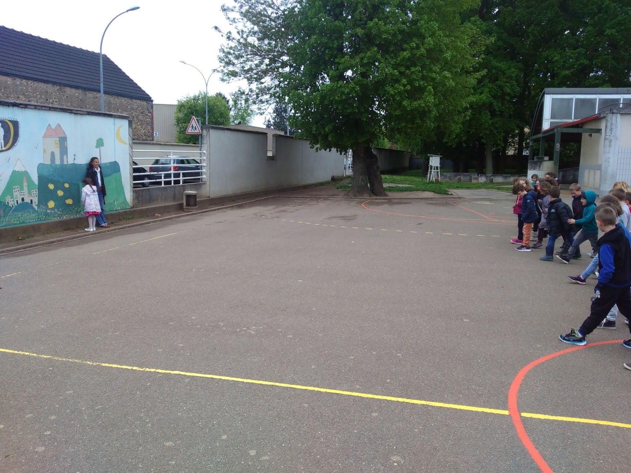

Slide 33
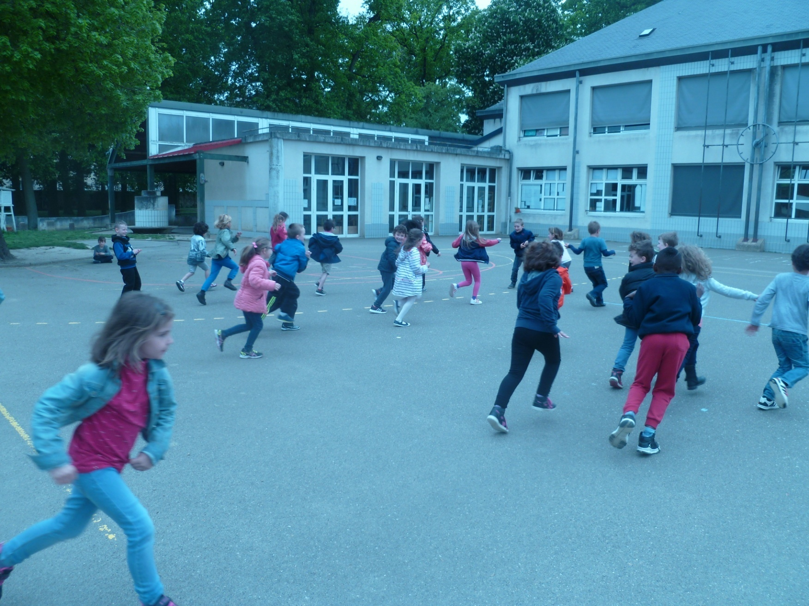

Slide 34
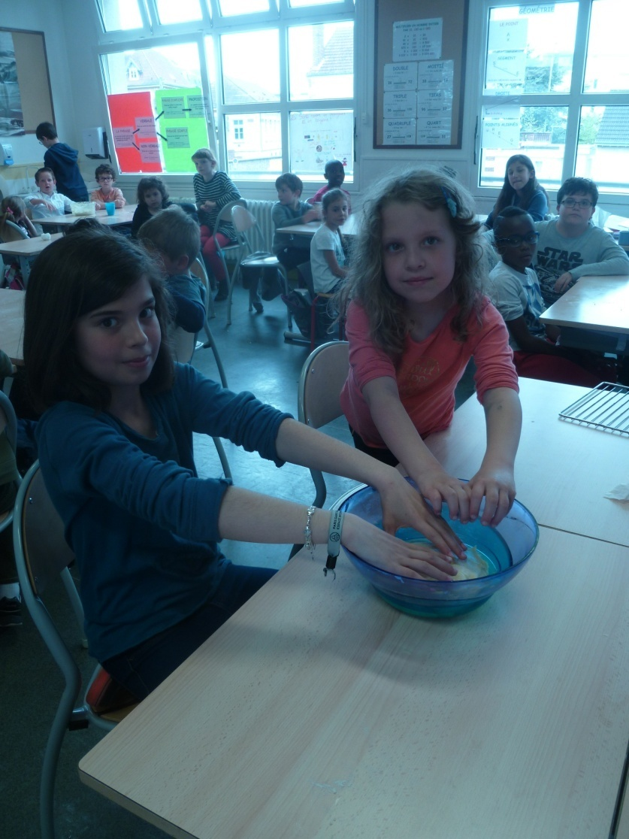
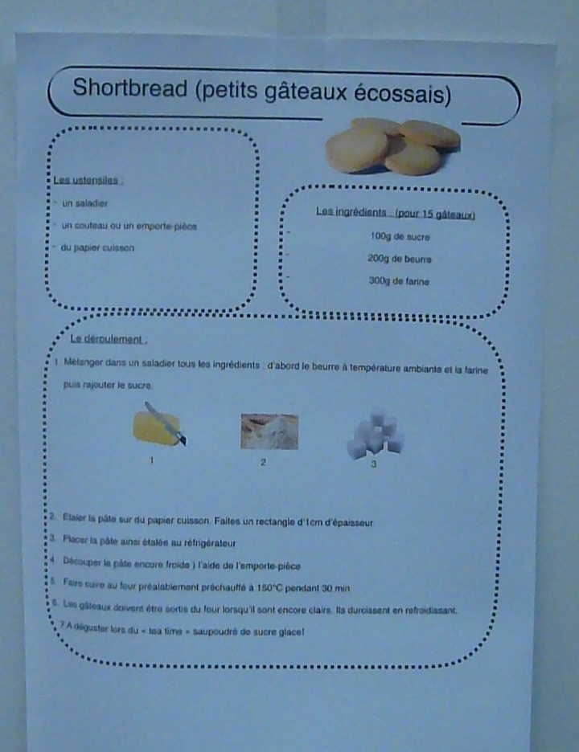
Faire des recettes de cuisine pour les autres classes afin d’organiser un « tea time » (classes de CP et CM2)

Slide 35
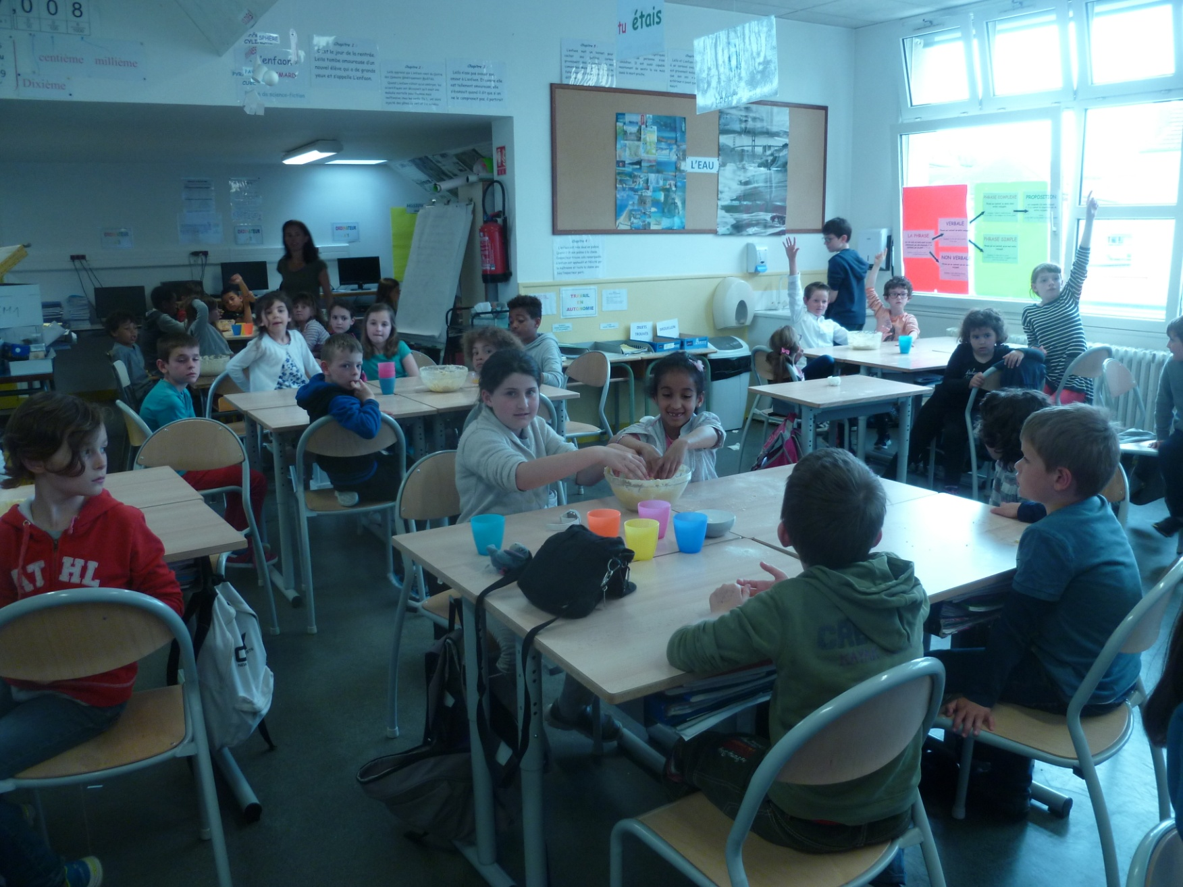

Slide 36
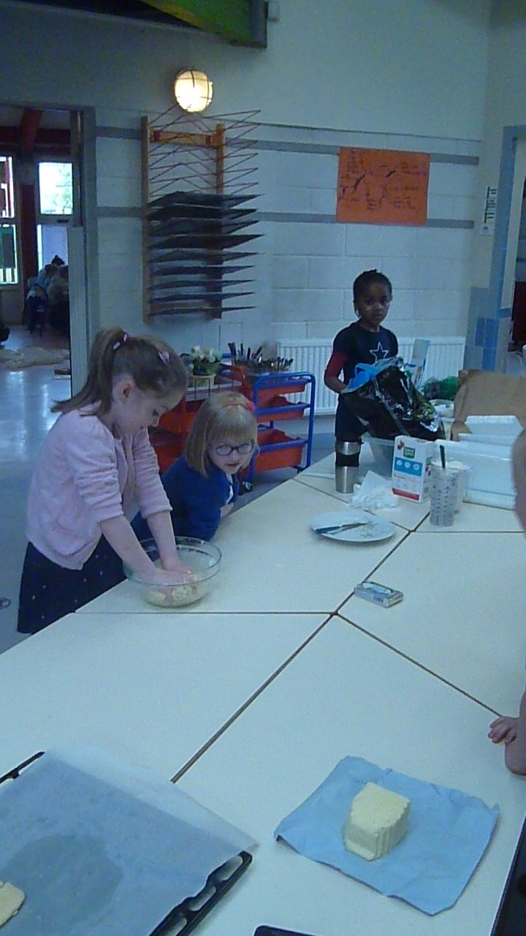
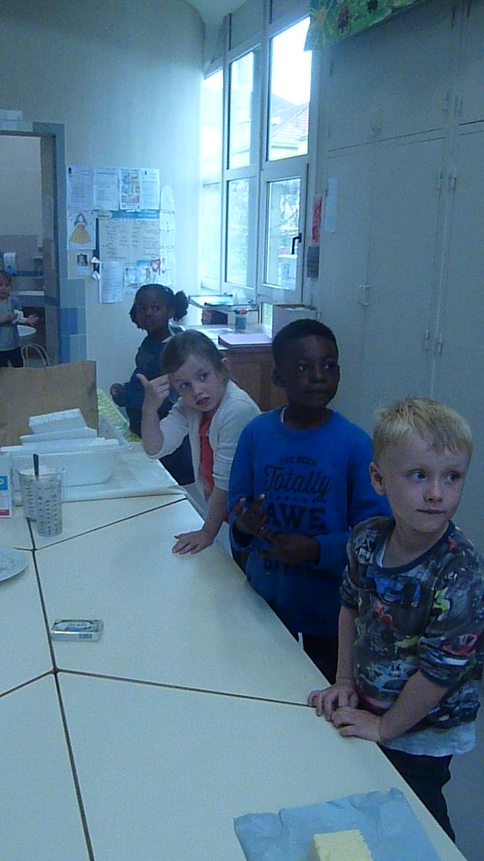

Slide 37
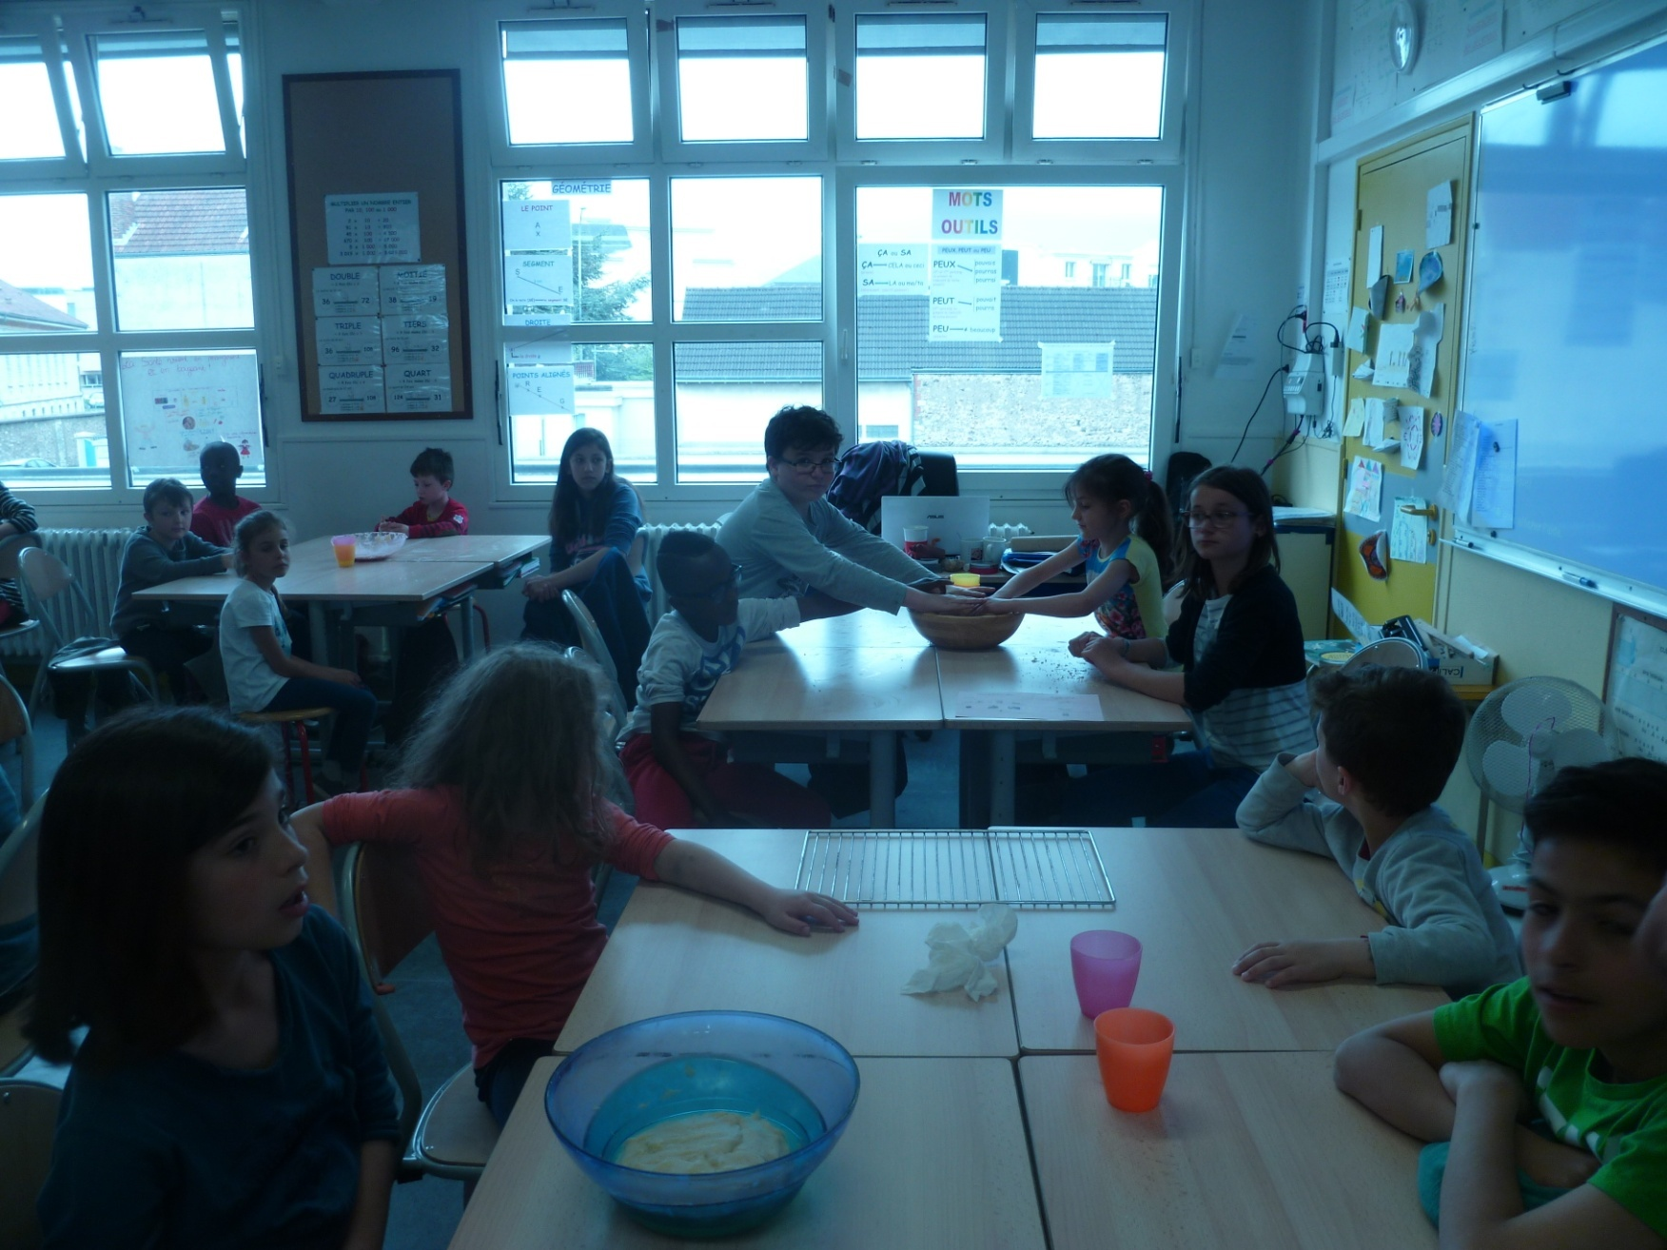

Slide 38
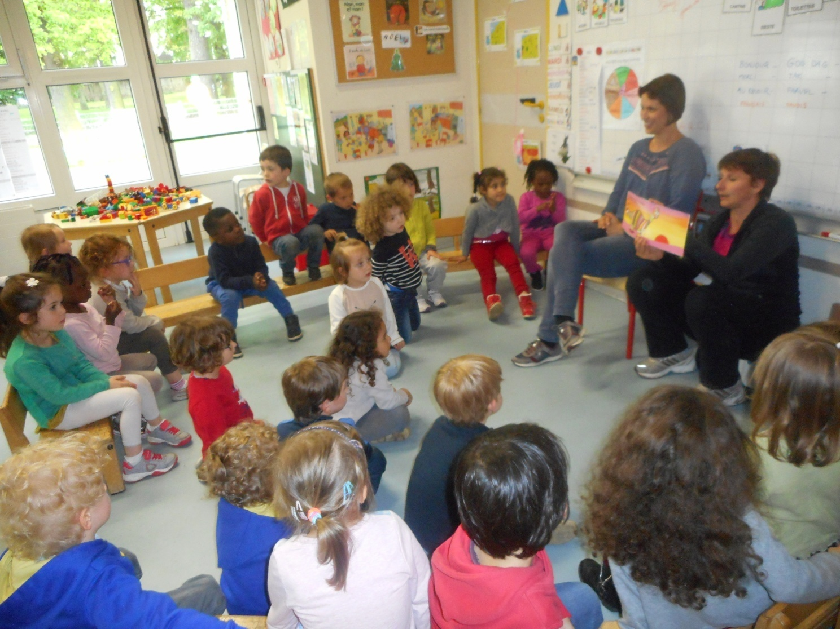
Ecouter des histoires lues par des parents dans une autre langue (classes de maternelle)

Slide 39
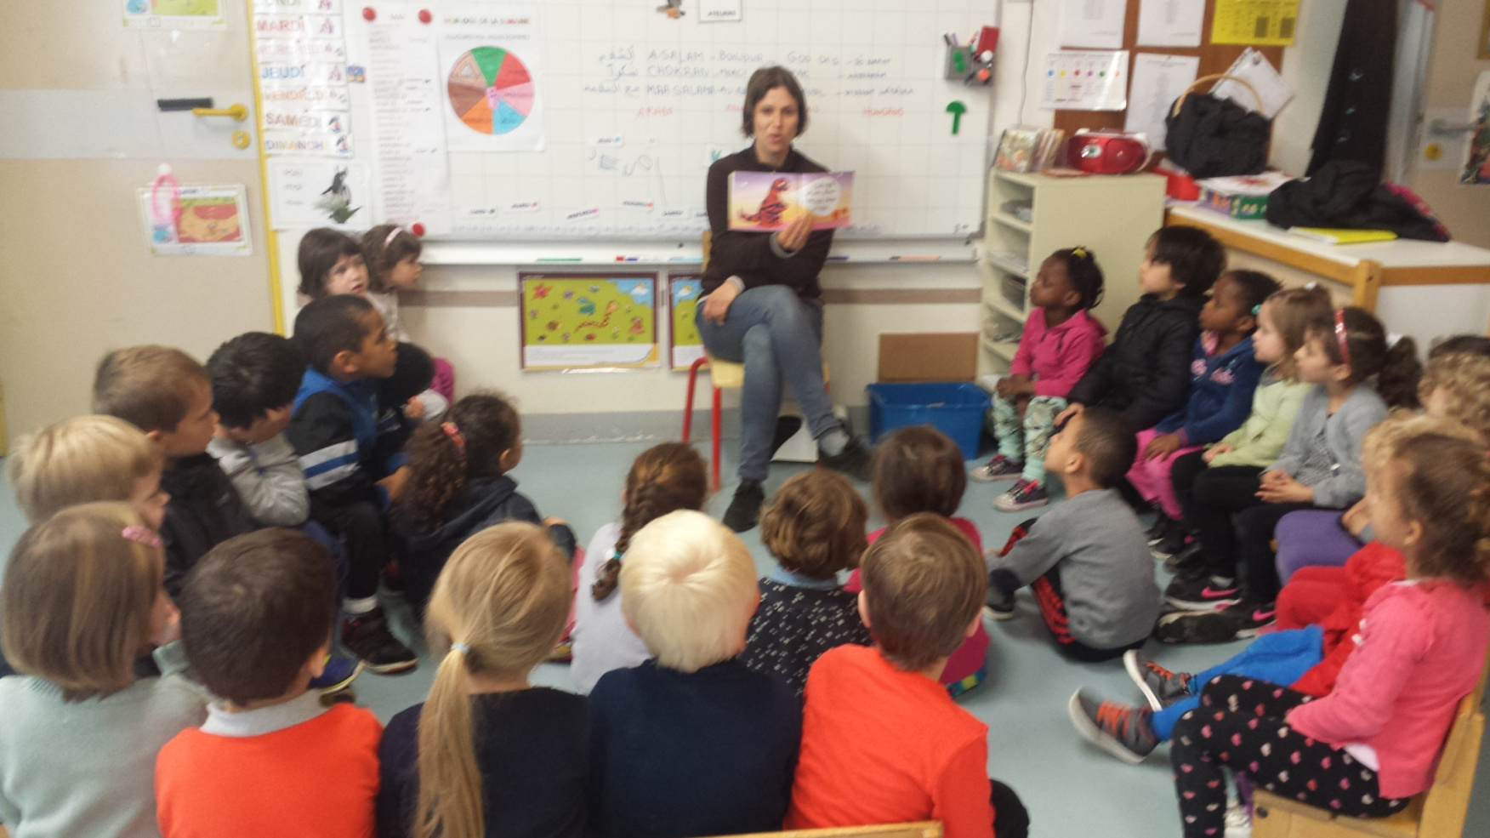
Lecture d'un album en hongrois et en anglais

Slide 40
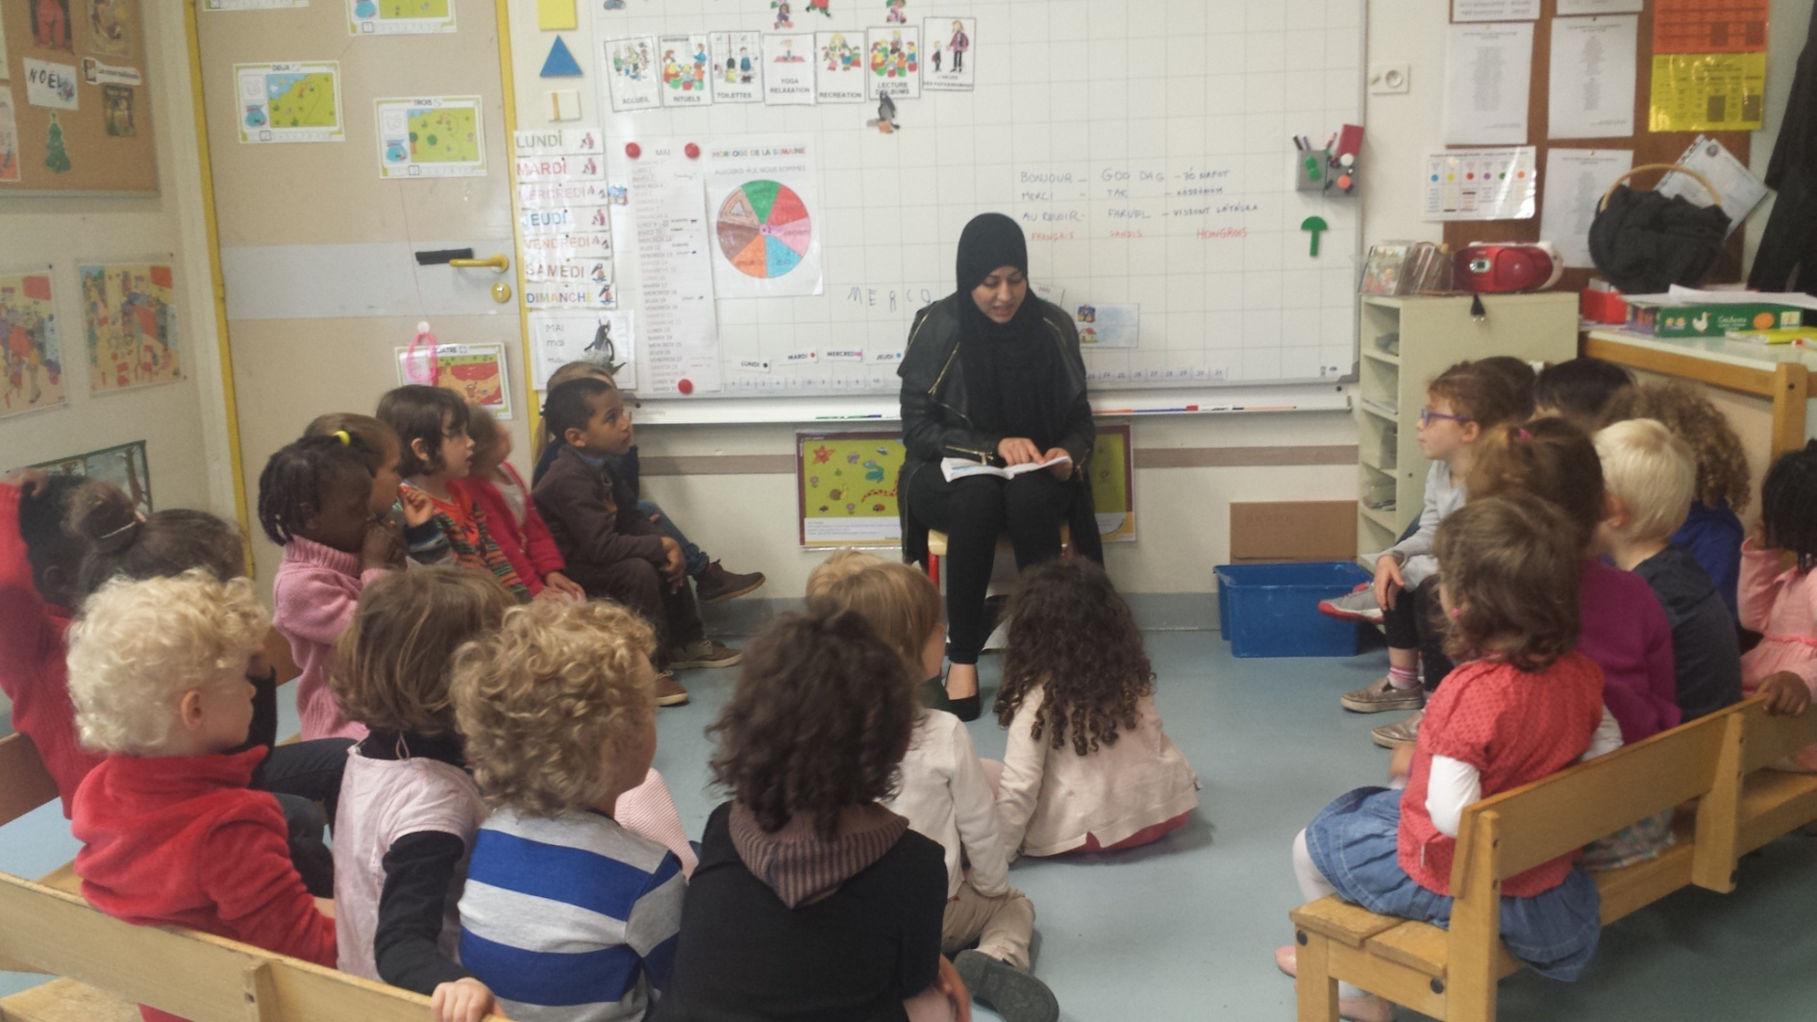
Lecture d'un album en langue arabe

Slide 41
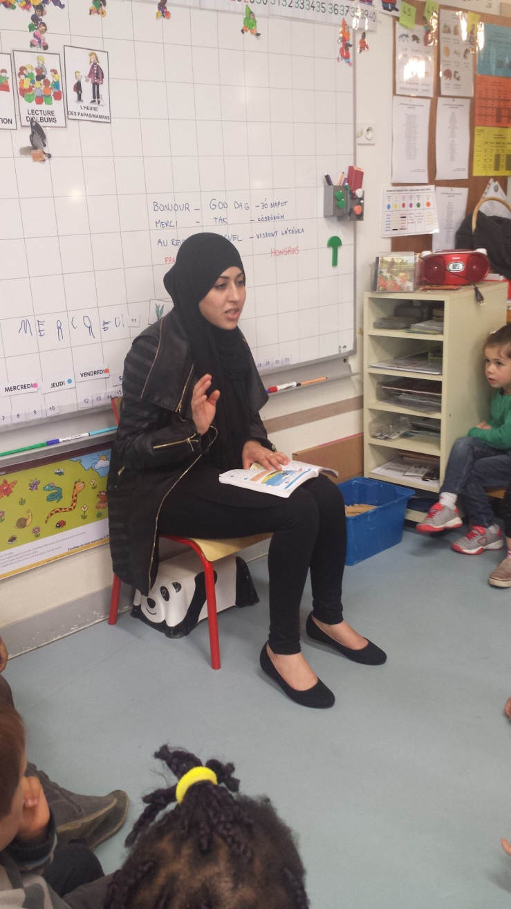
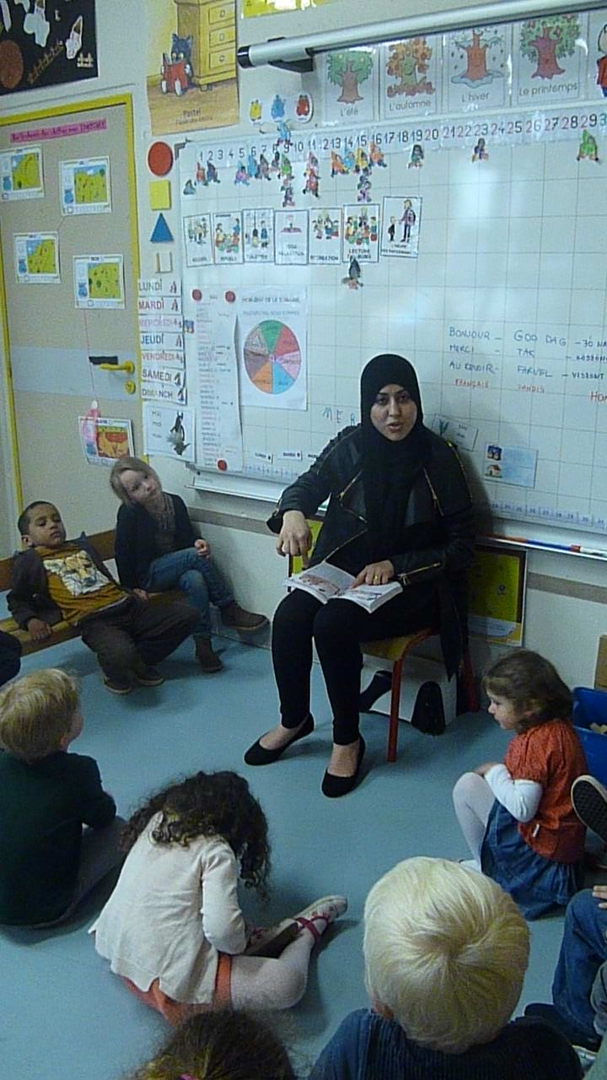

Slide 42
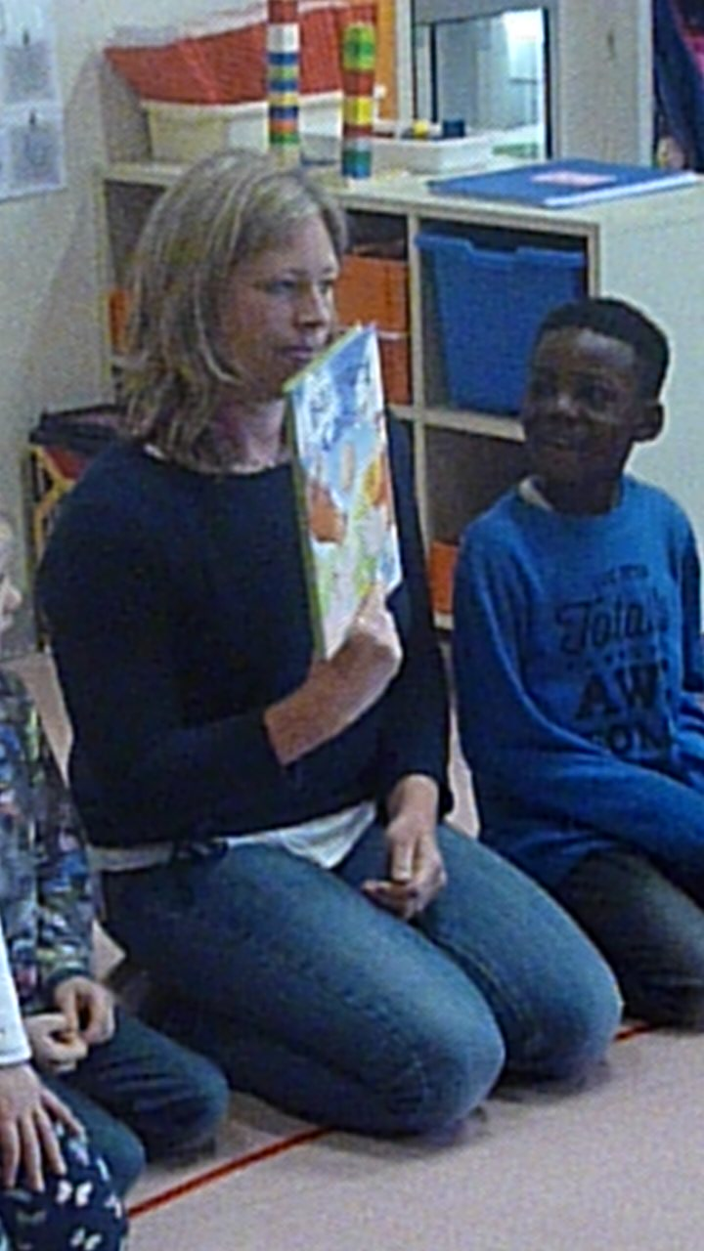
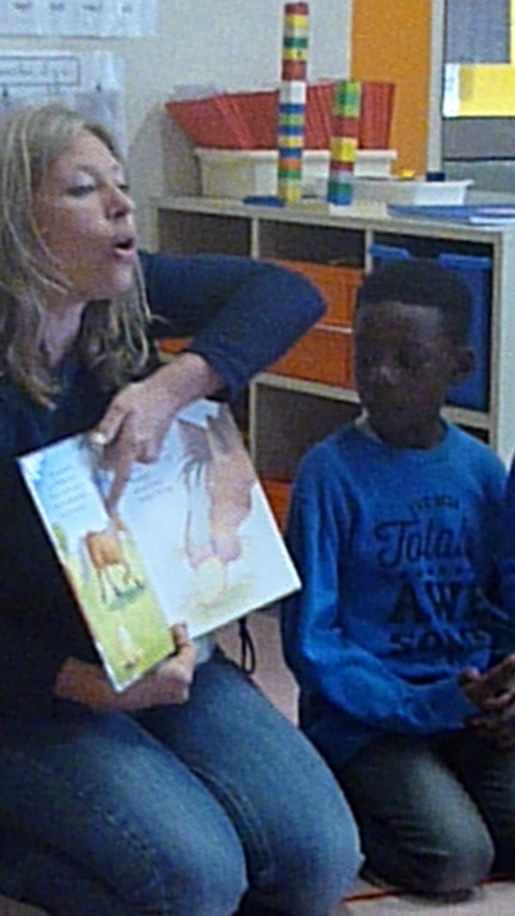
Lecture d'un album en anglais

Slide 43
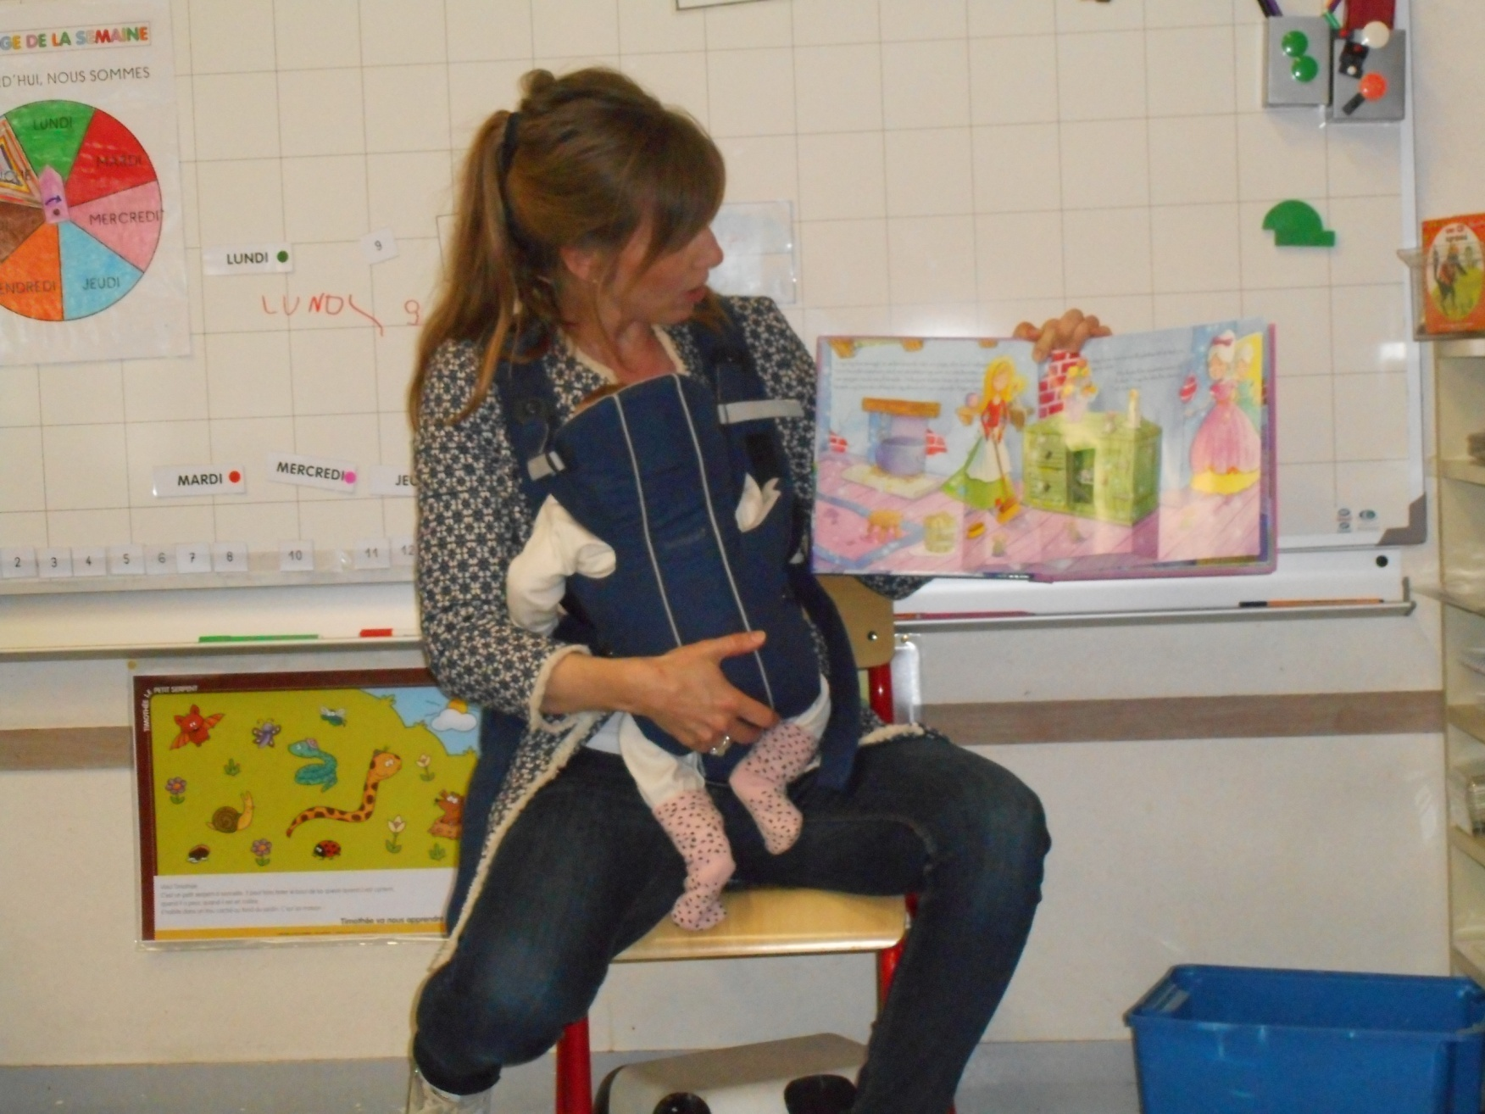
Lecture d'un album en danois

Slide 44
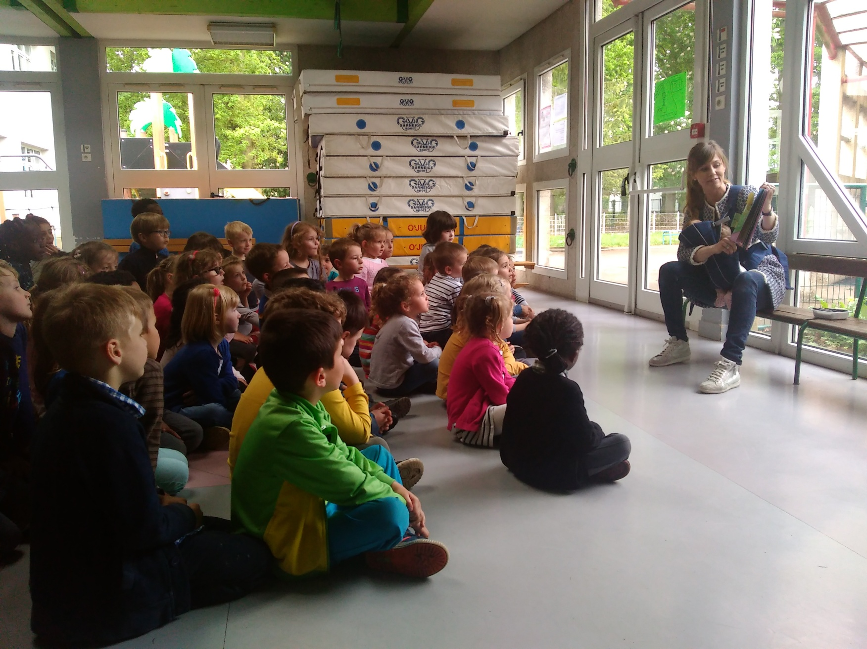

Slide 45
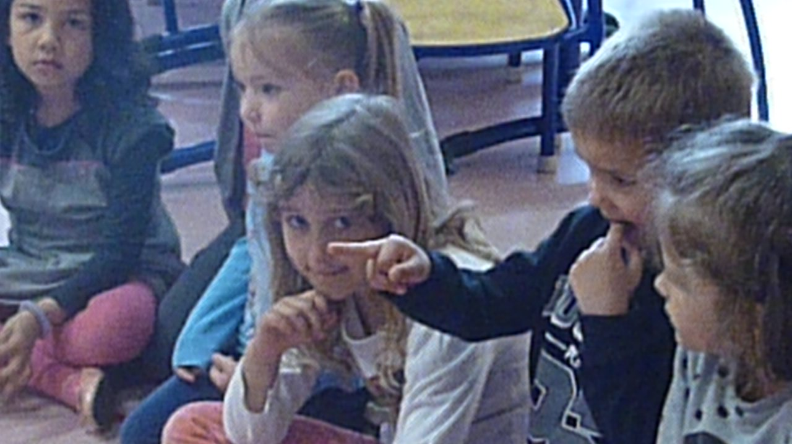

Slide 46
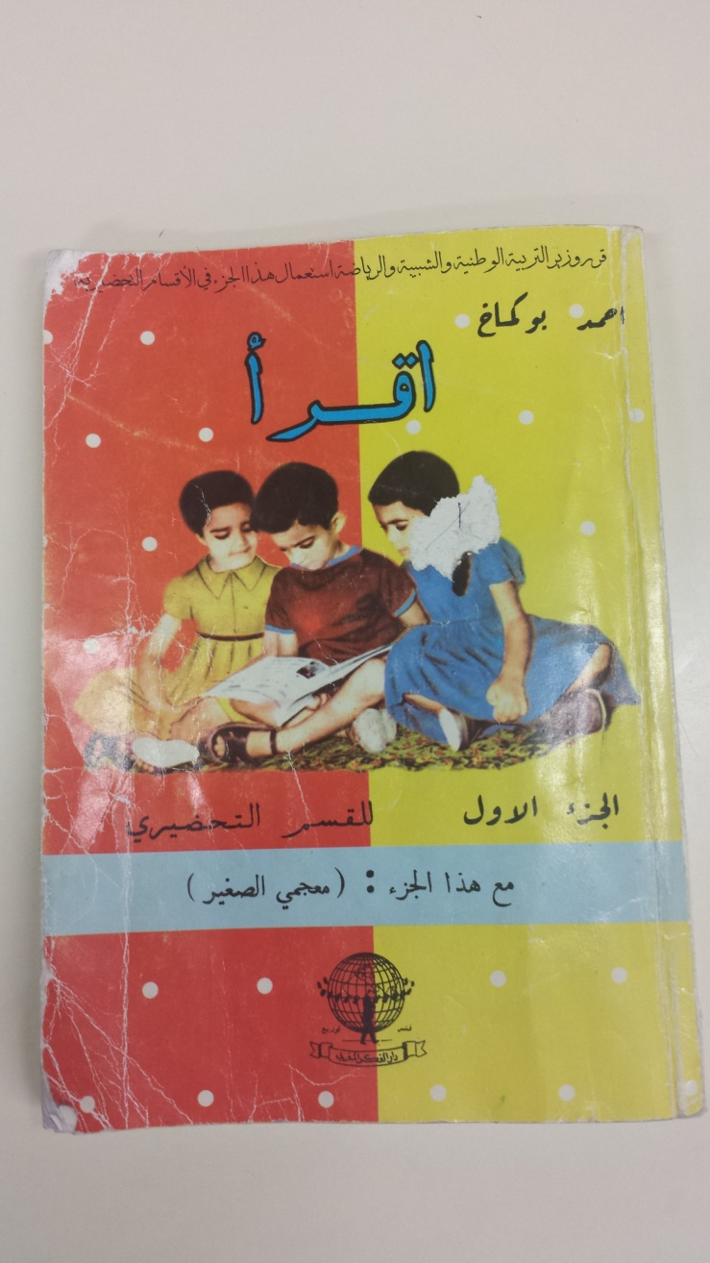
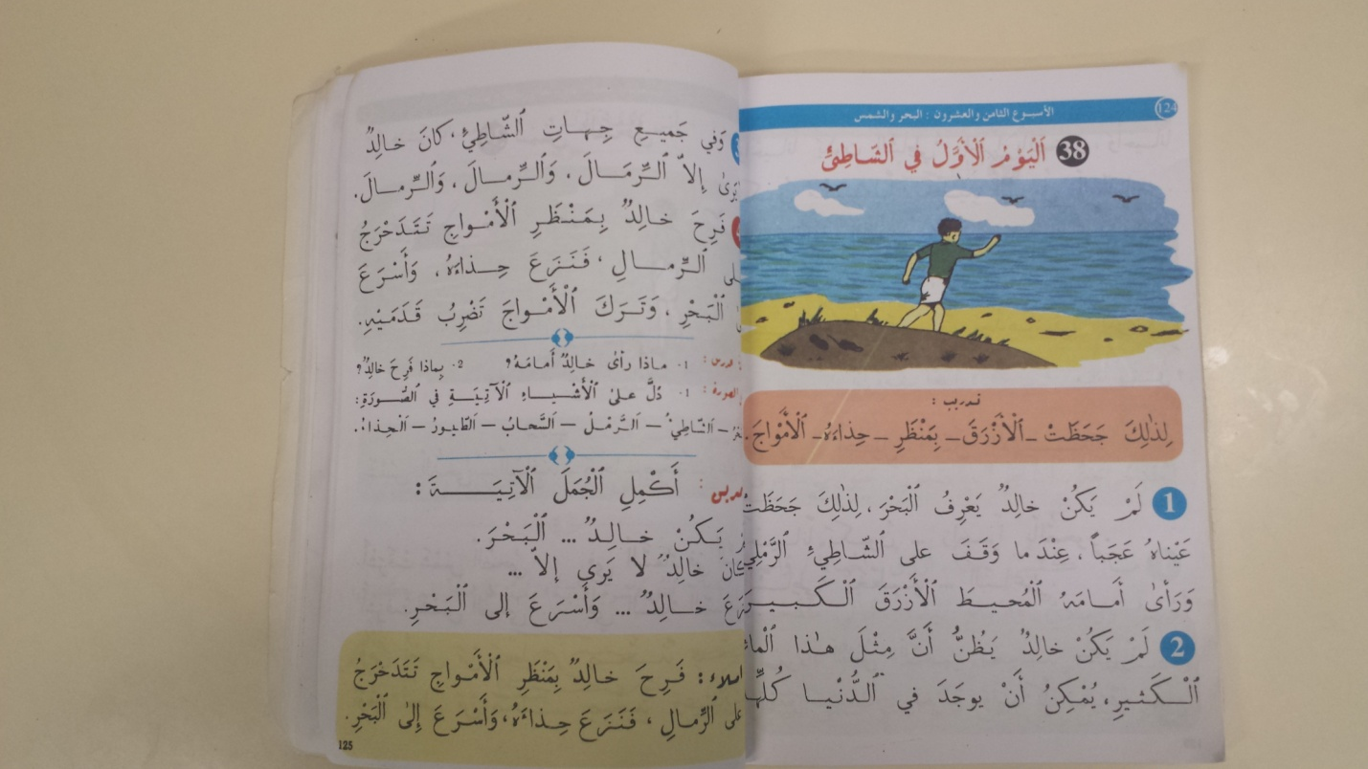

Slide 47
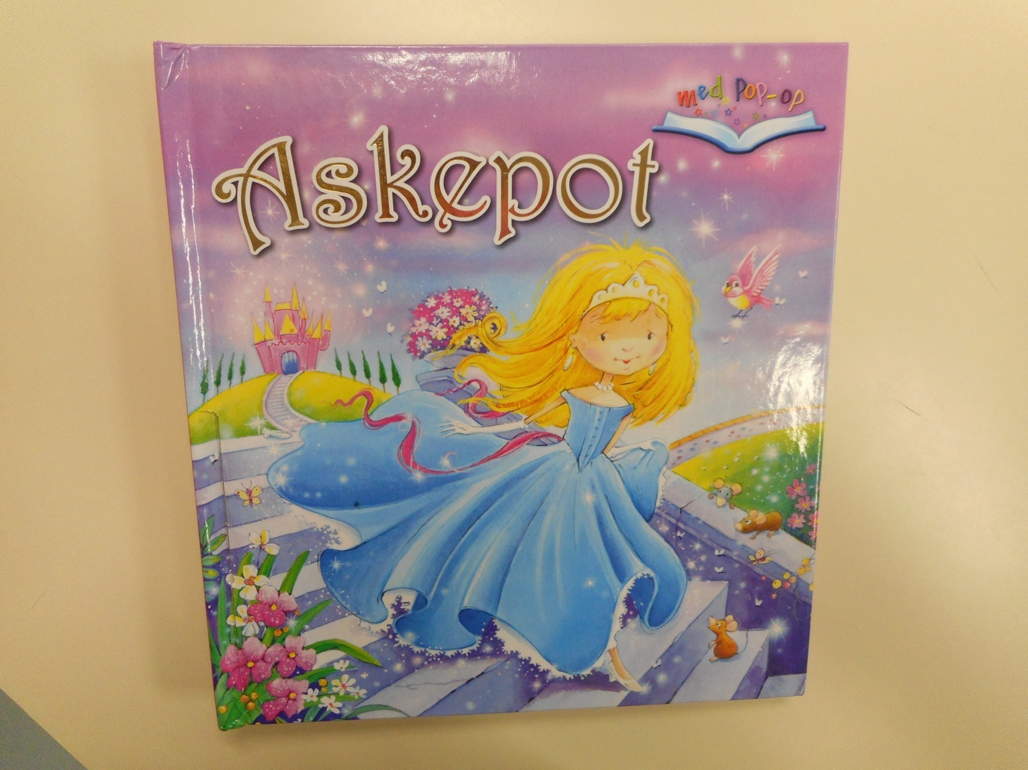

Slide 48


Mettre en valeur les actions menées toute l’année (correspondance, jumelage, exposition …)

Slide 49


Slide 50


Slide 51

Remise officielle d'une œuvre plastique à la présidente du jumelage de Chartres

Slide 52


Slide 53



Slide 54
Remerciements
classe de PS/MS de Mme Chabot
classe de PS/MS de Mme Cazorla et M. Boréan
classe de GS de Mme Kernevez
classe de CP de Mme Longépé
classe de CE1 de Mme Prieur
classe de CE2 de M. Plançon
classe de CE2/CM1 de Mme Marionnet
classe de CM1/CM2 de M. Dedourge
Mme Bonnin, Directrice de l’école d’application du grand jardin

